Slide 1
Актуальность проекта.
Мама - это самый главный человек для ребенка. Необходимо воспитывать у ребенка любовь к семье, маме, с первых лет жизни. И действительно ведь мама у всех на свете одна. И именно она делает всё для того, чтобы мы были счастливы. К ней мы идём со своими проблемами. Она всегда всё поймёт, утешит и обнадёжит. Сколько бы мы ни говорили о маме – этого будет мало. Ребенок должен понимать, что все хорошее начинается с родного дома и мамы, поэтому такой праздник, как День матери очень важен и нужен. У детей и родителей мало времени для общения. Кроме того, в беседе с детьми, нам удалось выяснить, что практически не многие дети знают и могут рассказать, где и кем работают их мамы, чем их мамы заняты дома, о своей совместной с ними деятельности. Дети ничего не знают о государственном празднике «День матери».
Важно, чтобы дети понимали, что значит мама в судьбе каждого из них, какую роль она играет в семье. В ходе проекта планируется дать возможность детям и мамам пообщаться друг с другом не только в домашней обстановке, но и в детском саду, проявить взаимные чувства друг к другу.

Slide 2
Цель проекта:
формировать осознанное понимание значимости мамы в жизни ребенка, семьи.
Задачи проекта:
- Познакомить детей с праздником «День матери». Побуждать детей рассматривать иллюстрации, мультфильм, отвечать на вопросы воспитателя в ходе беседы;
- Способствовать воспитанию у детей доброго отношения и любви к своей маме, желание заботится о ней, радовать ее, защищать, помогать. Вызвать чувство гордости и радости за дела и поступки родного человека, чувство благодарности за заботу.

Slide 3
Задачи проекта:
- Обогащать словарный запас детей, развивать память, способствовать формированию эмоционально окрашенной речи;
- Поддерживать у детей потребность в двигательной активности;
- Развивать мелкую моторику через пальчиковые игры и художественное творчество детей (рисование, лепка, аппликация).

Slide 4
Основные формы реализации проекта:
- Беседы, рассказы из жизни
- Просмотр презентаций, фотографий
- Чтение художественной
литературы
- Игровая деятельность
- Продуктивная деятельность
- Организация выставки

Slide 5
Вид проекта: познавательно – творческий.
Сроки реализации: с 26 февраля по 15 марта 2024 года.
Участники проекта: воспитатели, музыкальный руководитель, дети, родители.
Этапы реализации проекта:
1 этап Подготовительный 2 этап Основной 3 этап Завершающий
Ожидаемые результаты:
Проект дал большой толчок для развития детского творчества и воображения, повысился уровень связной речи. У детей развивается познавательный интерес и любознательность, повышается творческая активность, дети учатся открыто проявлять свои эмоции. На протяжении всего проекта у всех участников проекта сохранялось радостное праздничное настроение, что способствовало созданию положительного эмоционального фона в группе, а это очень важно в адаптационный период.

Slide 6
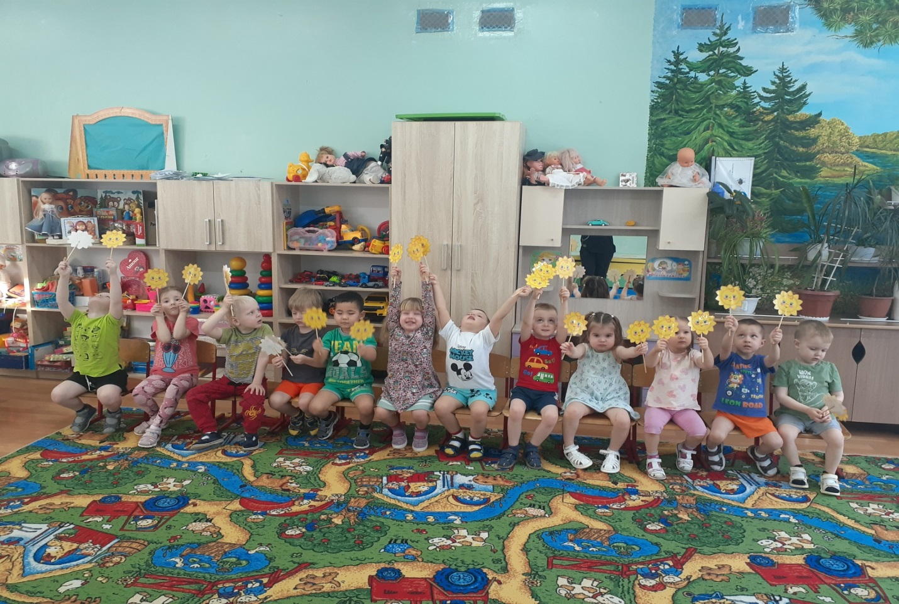
Игровая деятельность «Мама, солнышко мое!»

Slide 7
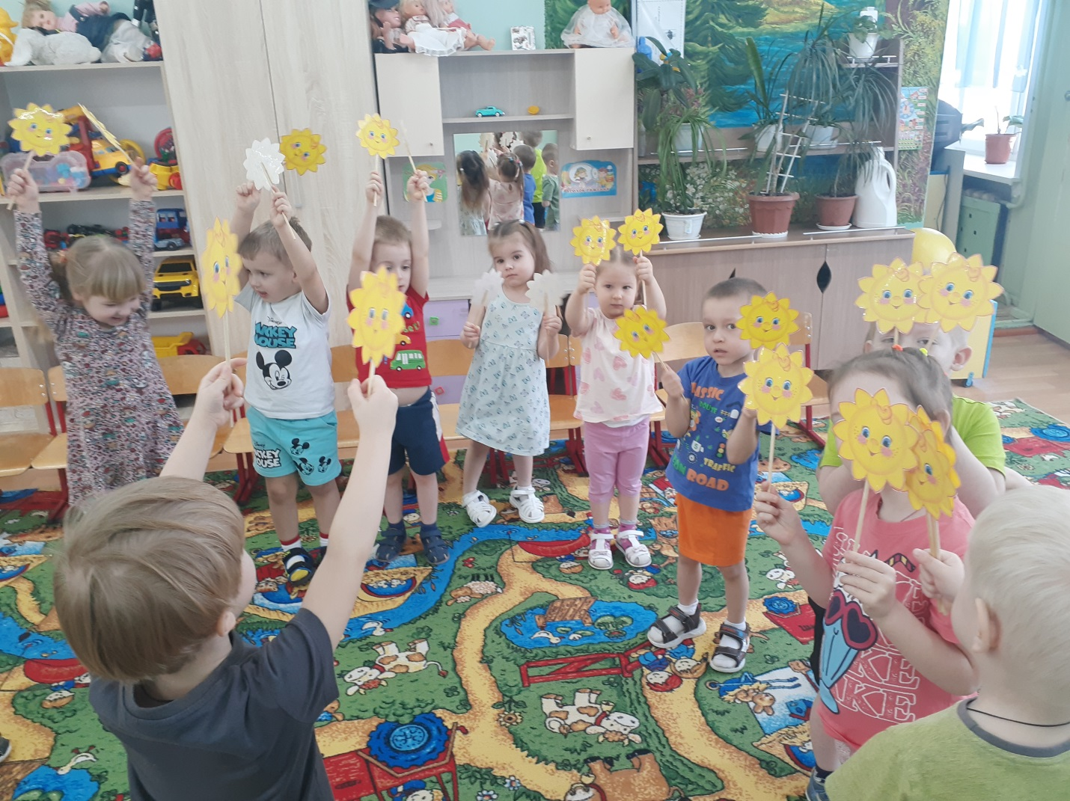
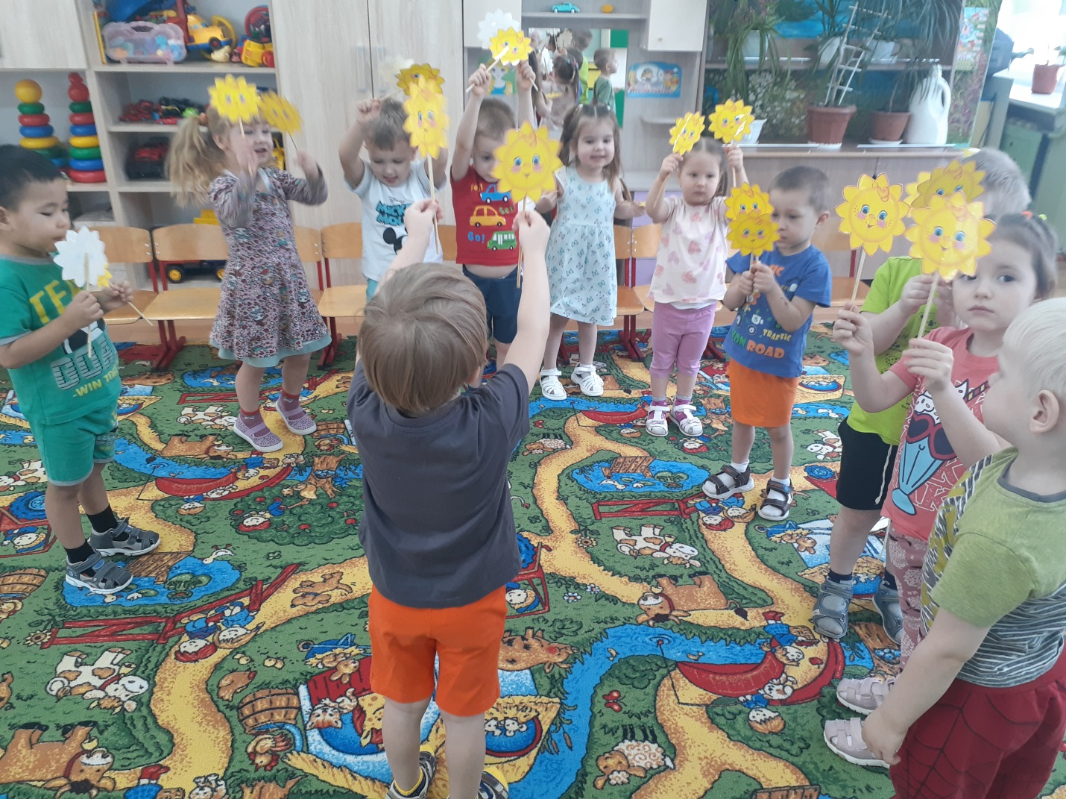
«Мама , солнышко моё!»

Slide 8
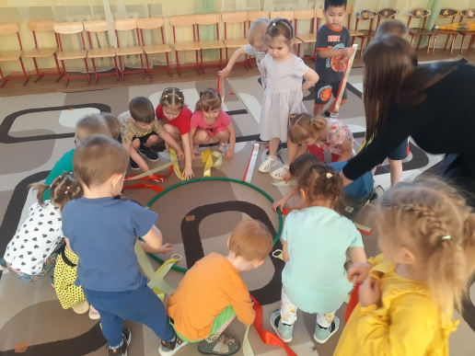
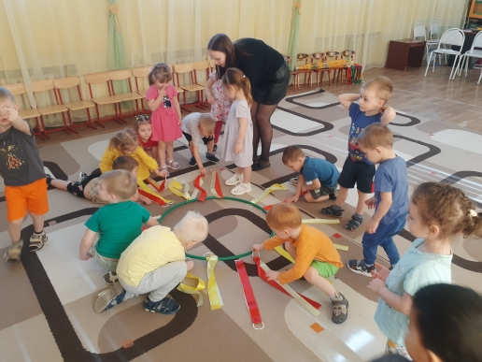
Музыкальная игра «Солнышко!»

Slide 9
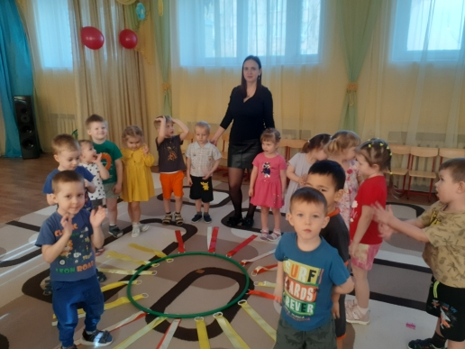

Slide 10
Просмотр мультфильма: «Мама для мамонтенка». Мультфильм о судьбе мамонтенка, который отправляется в далекое плавание через огромный океан, преодолев много препятствий, чтобы найти свою маму.
Побуждали детей смотреть мультфильм, отвечать на вопросы воспитателя в ходе беседы про мультфильм «Мама для мамонтенка».
Развивали мелкую моторику через пальчиковые игры, собирали пазлы про мамонтенка.
Способствовали воспитанию у детей доброго отношения и любви к своей маме, желание заботится о ней, радовать ее, защищать, помогать.

Slide 11
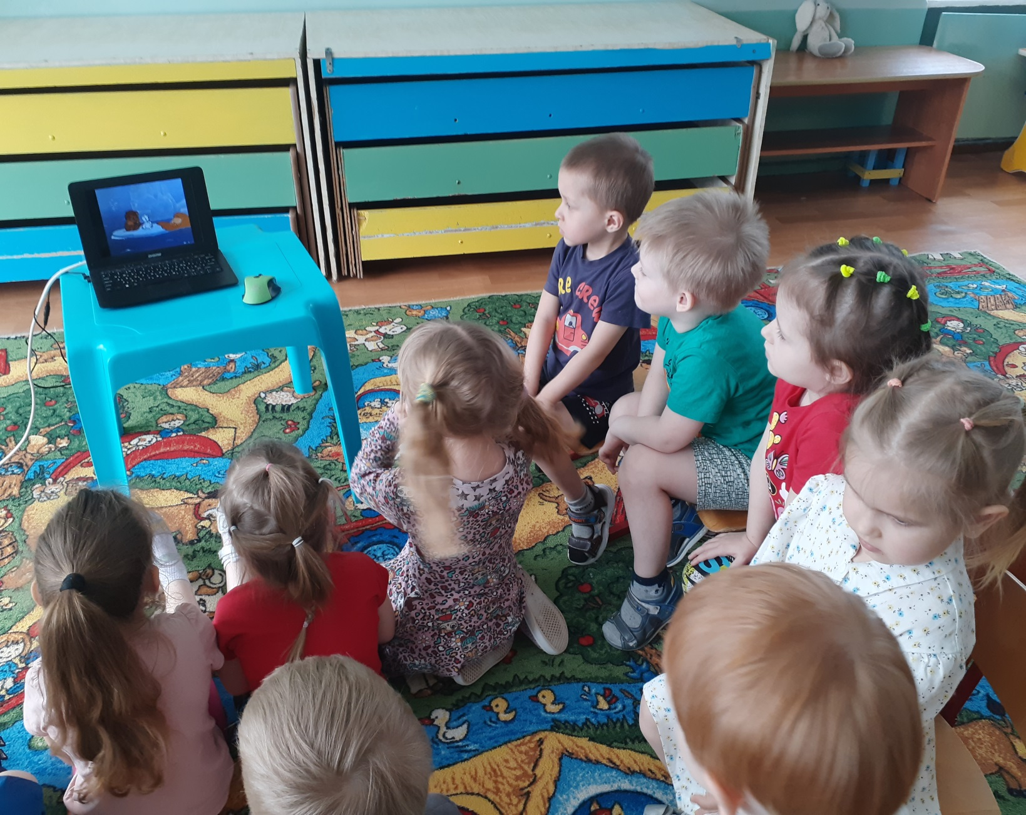
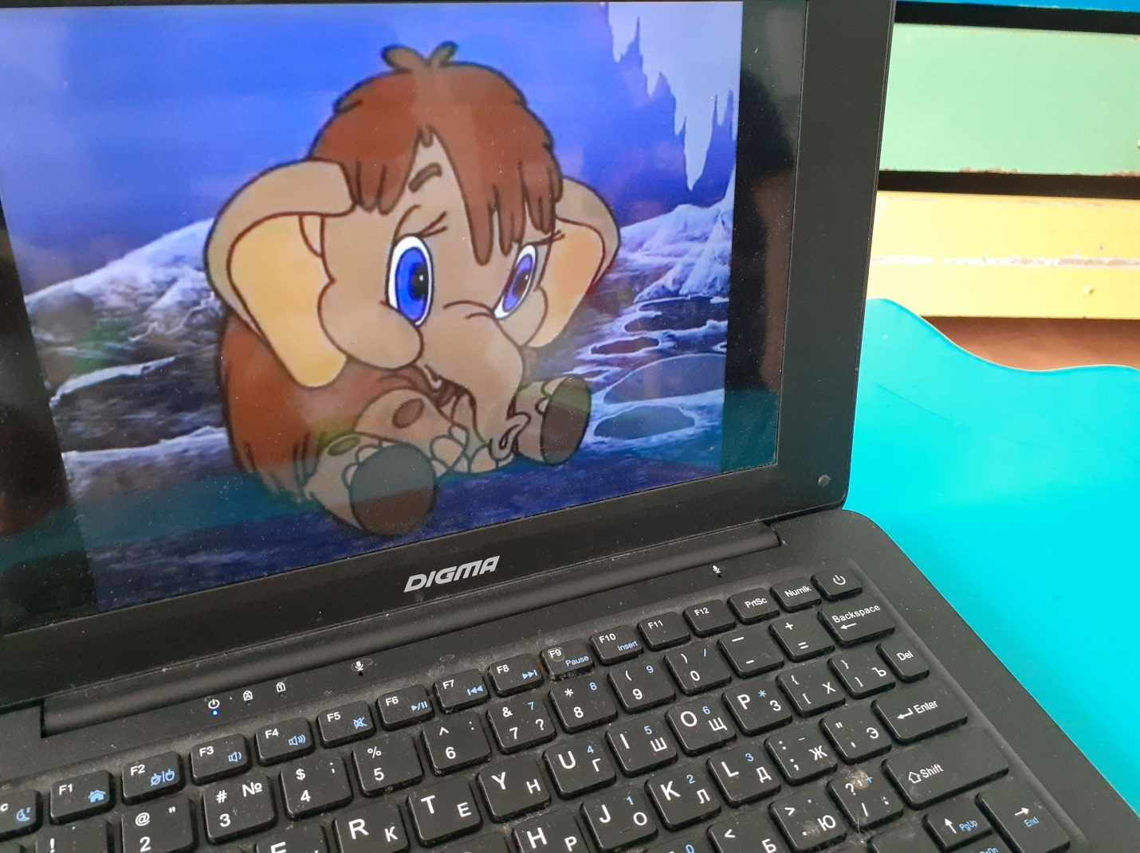

Slide 12
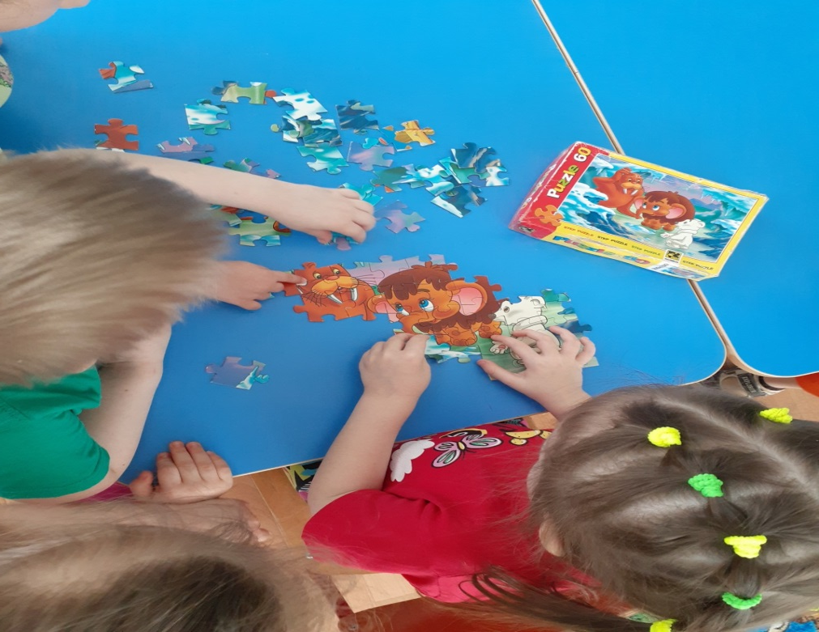
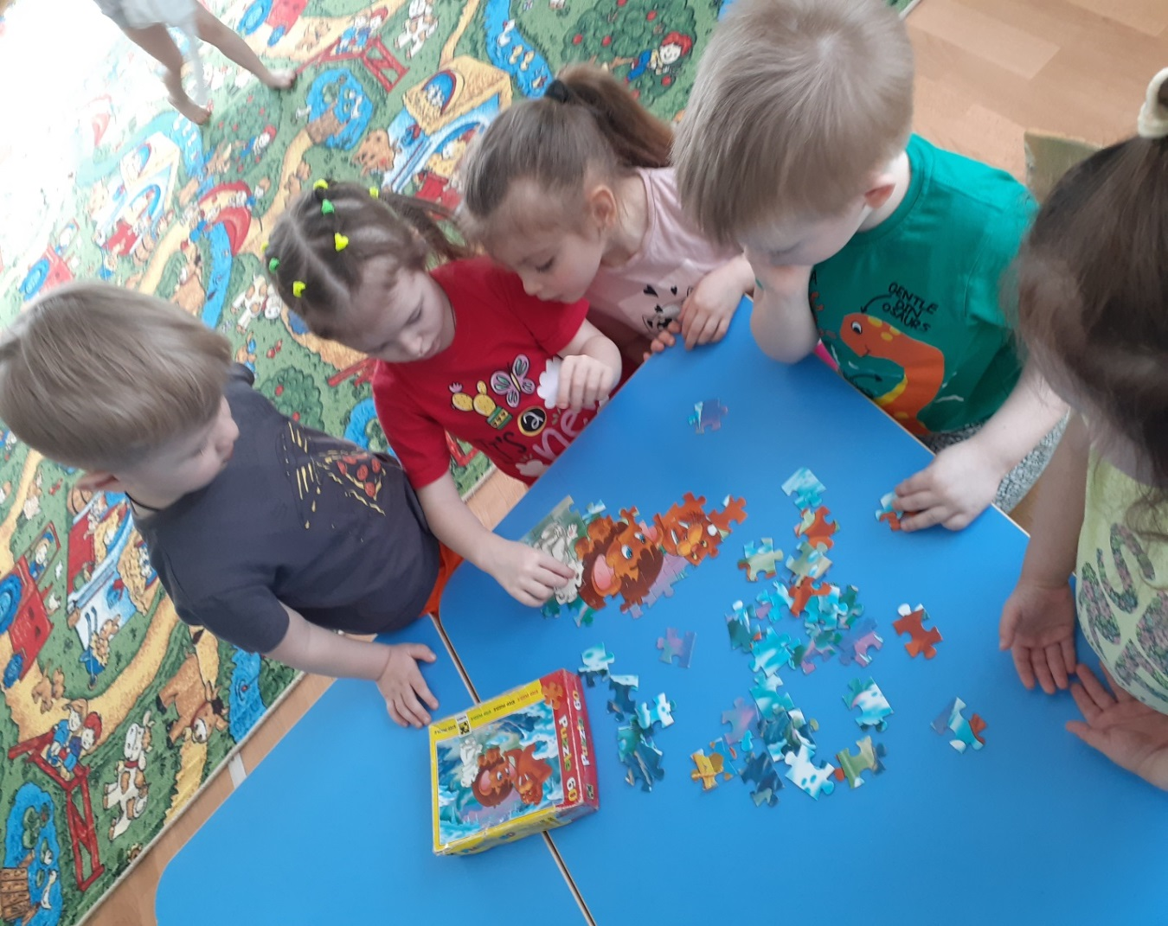
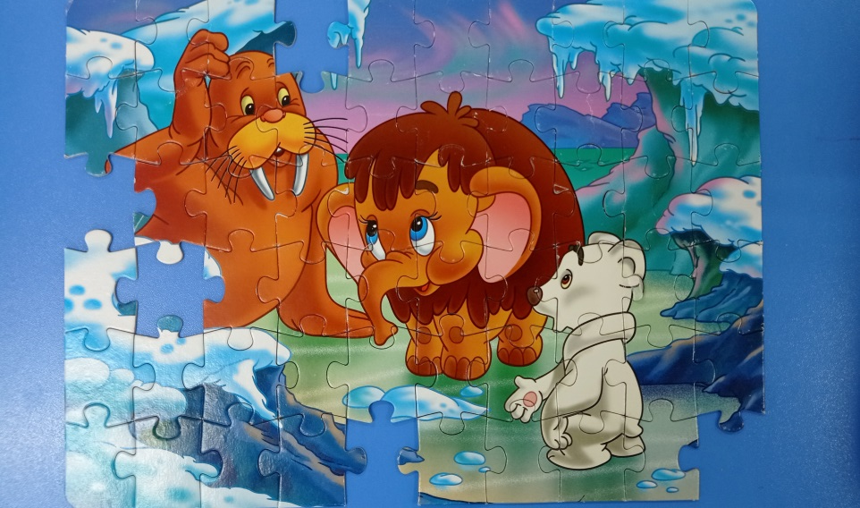

Slide 13
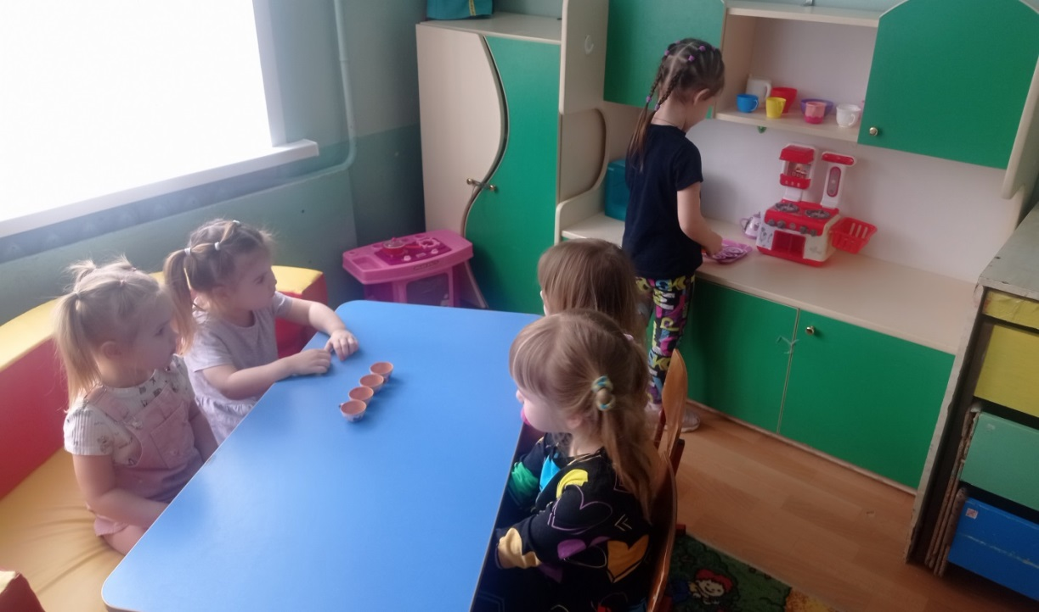
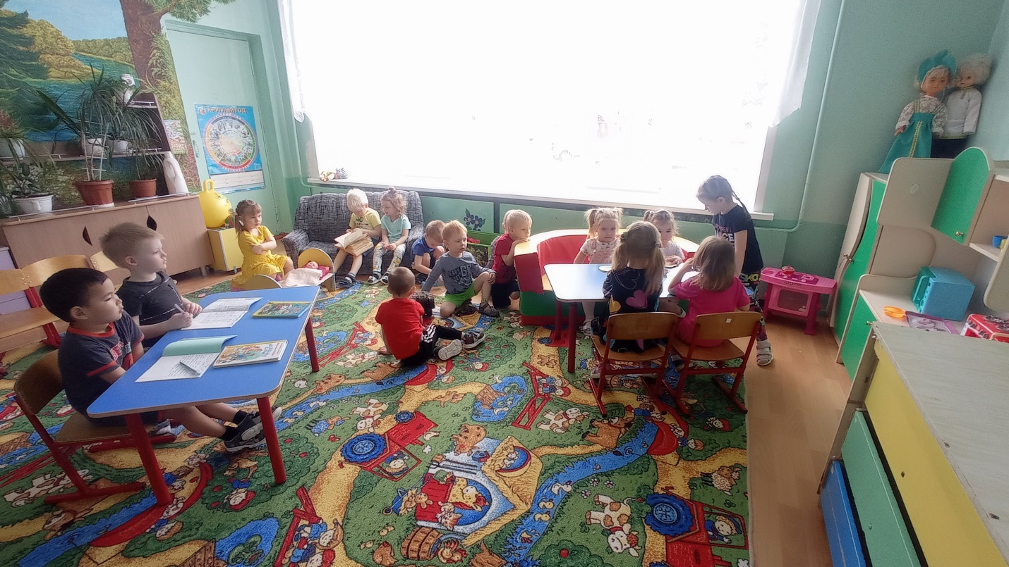
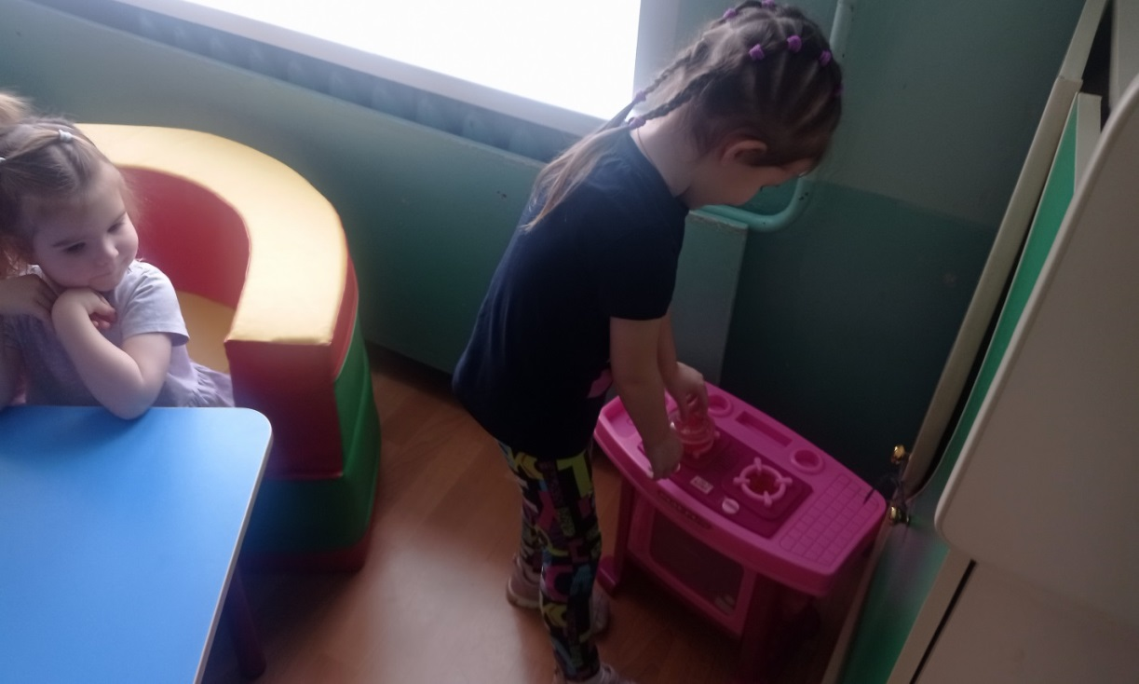
Сюжетно ролевая игра:
«Мамина забота!»

Slide 14
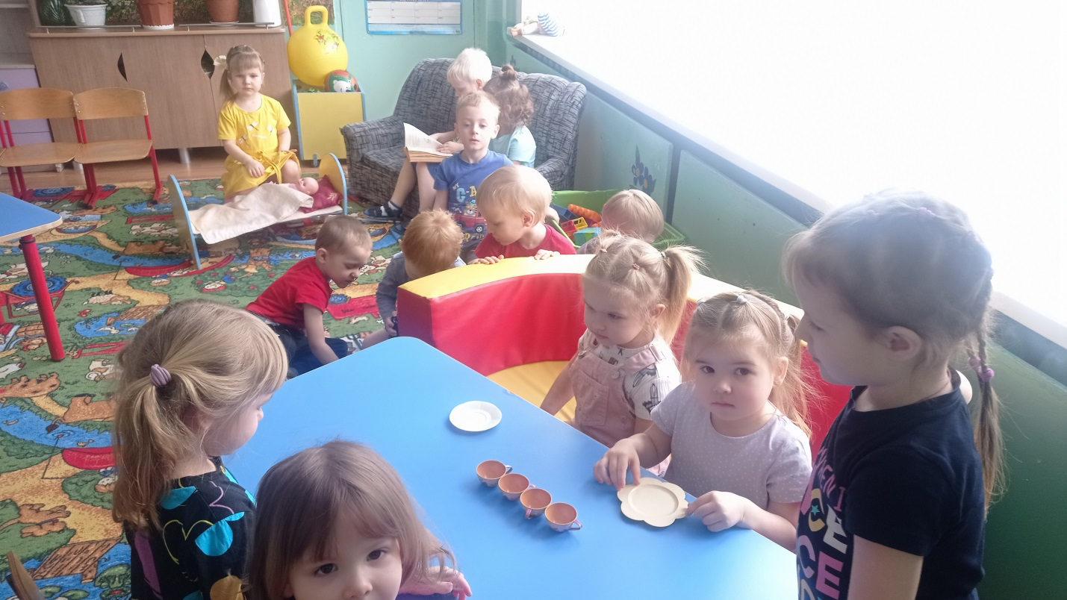
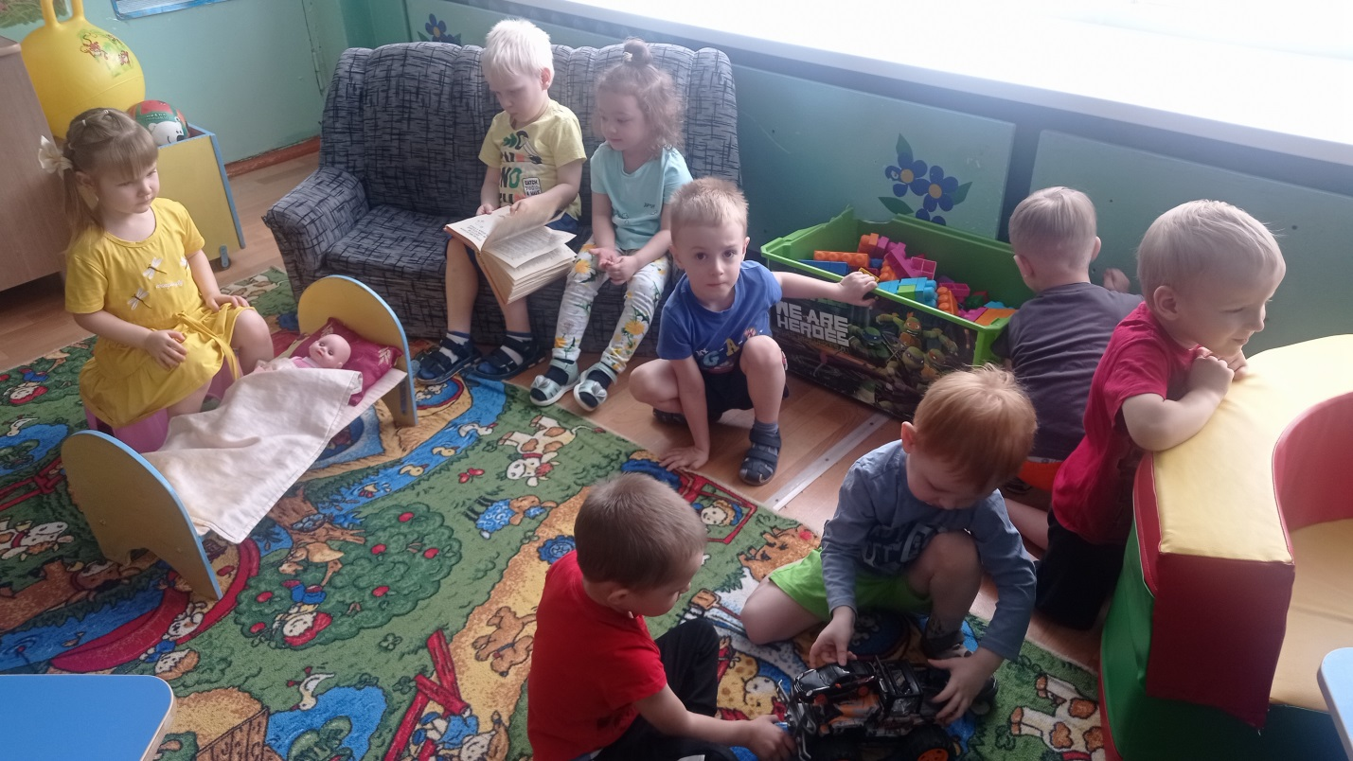
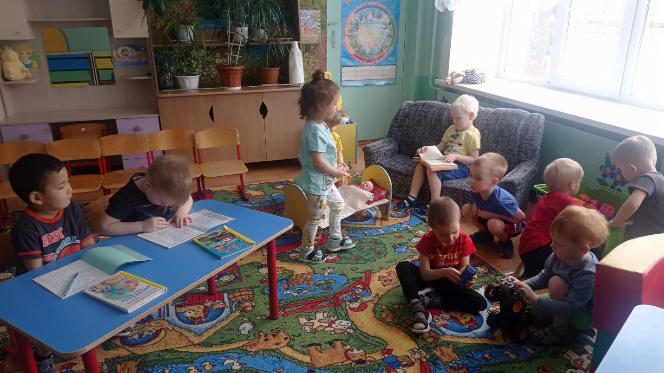

Slide 15
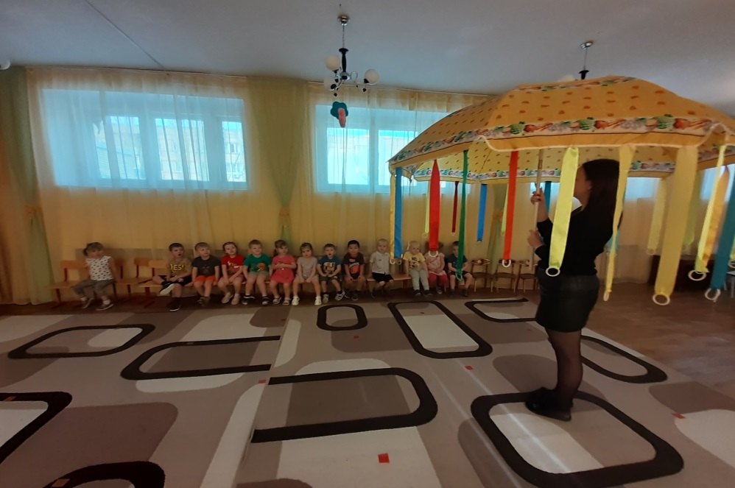
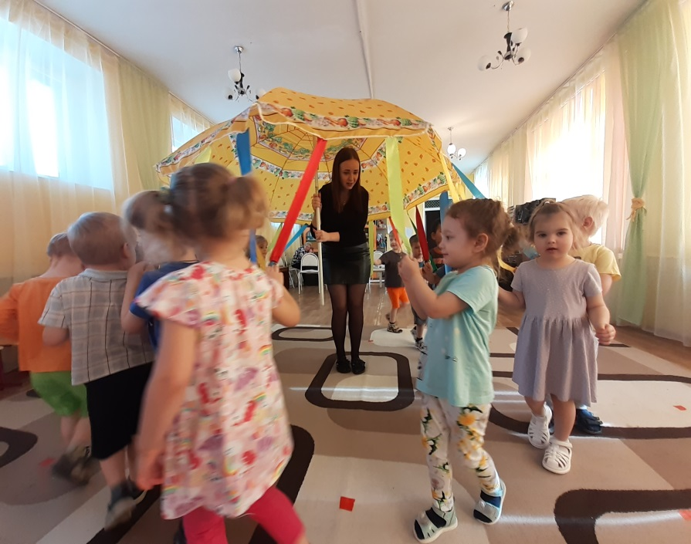
Музыкальная переменка
«Лучики тепла»

Slide 16
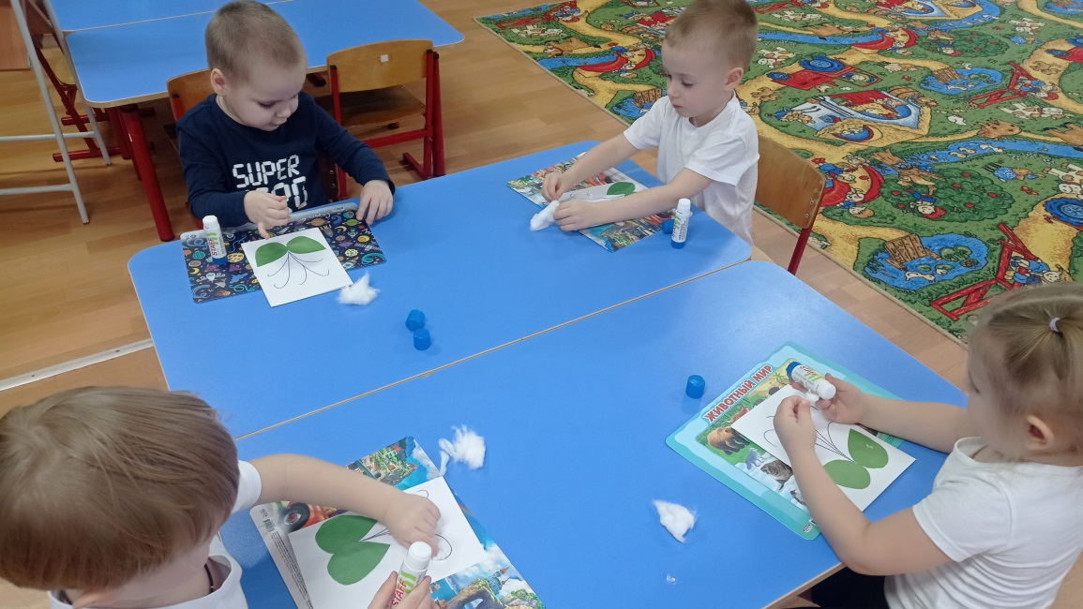
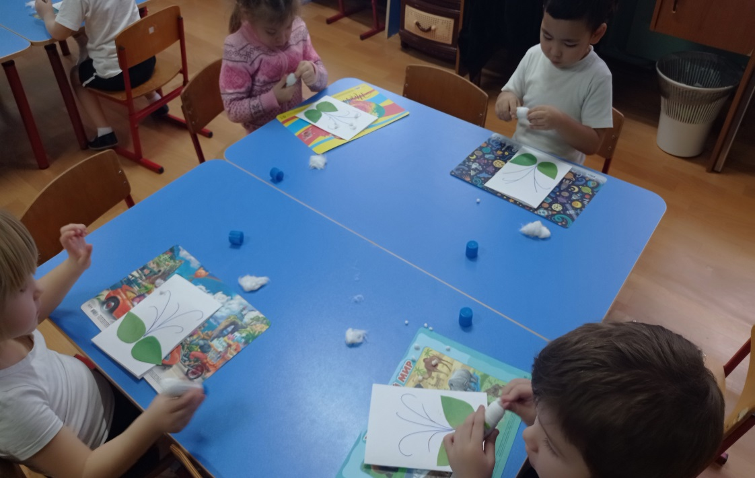
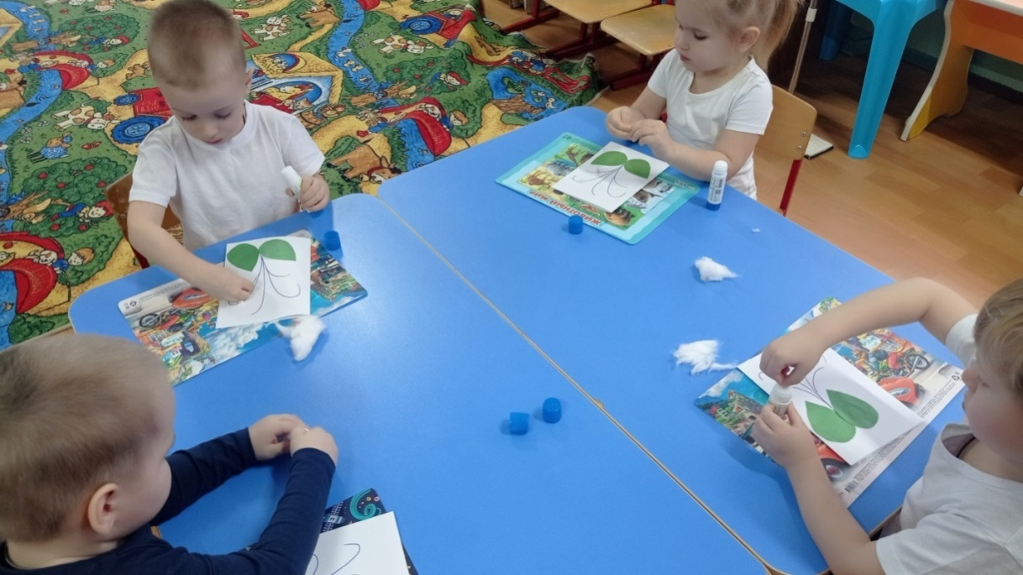
Аппликация: «Цветы в подарок маме, бабушке!»

Slide 17
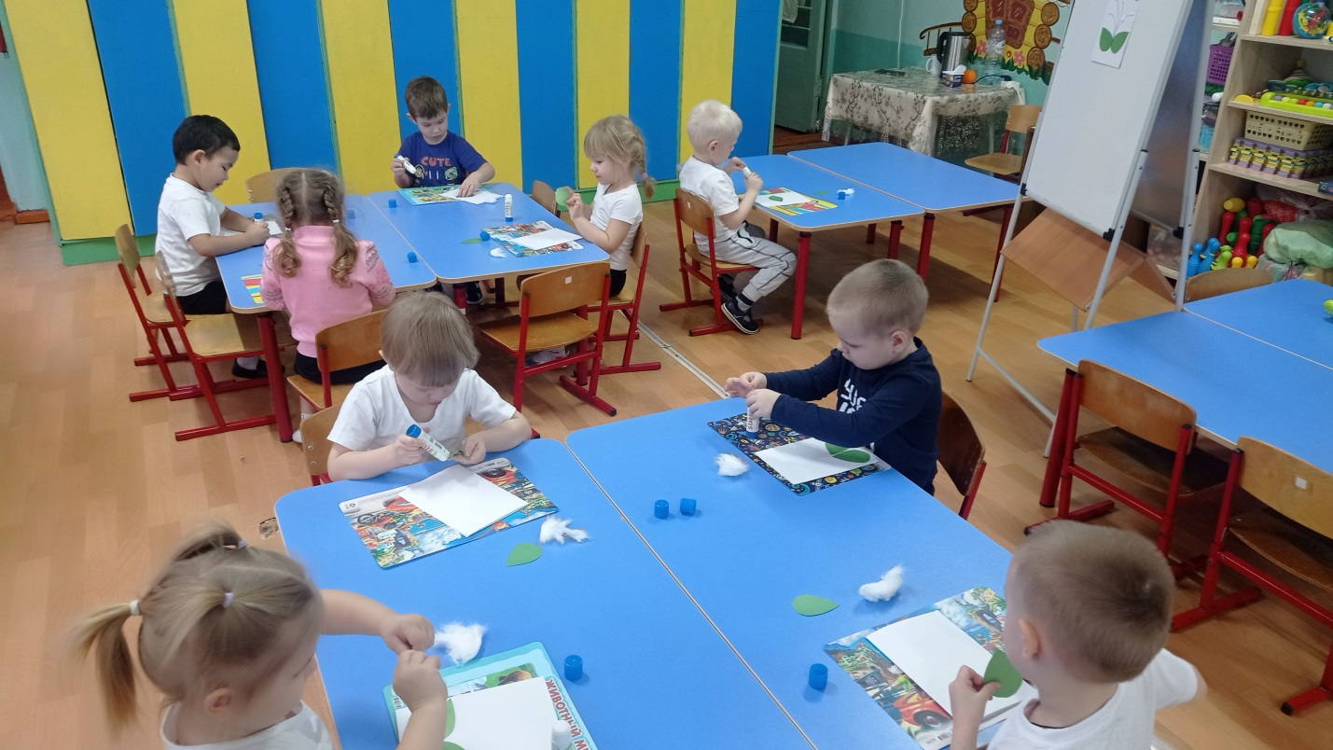
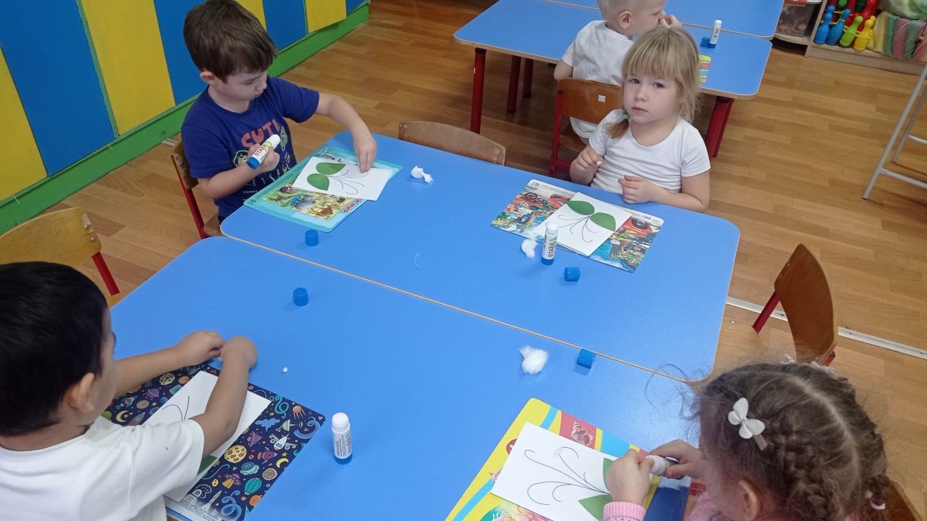

Slide 18
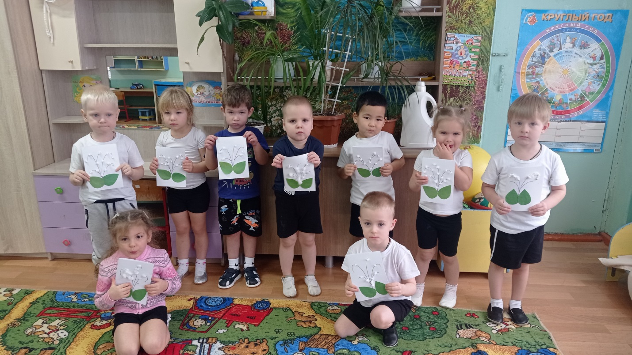

Slide 19
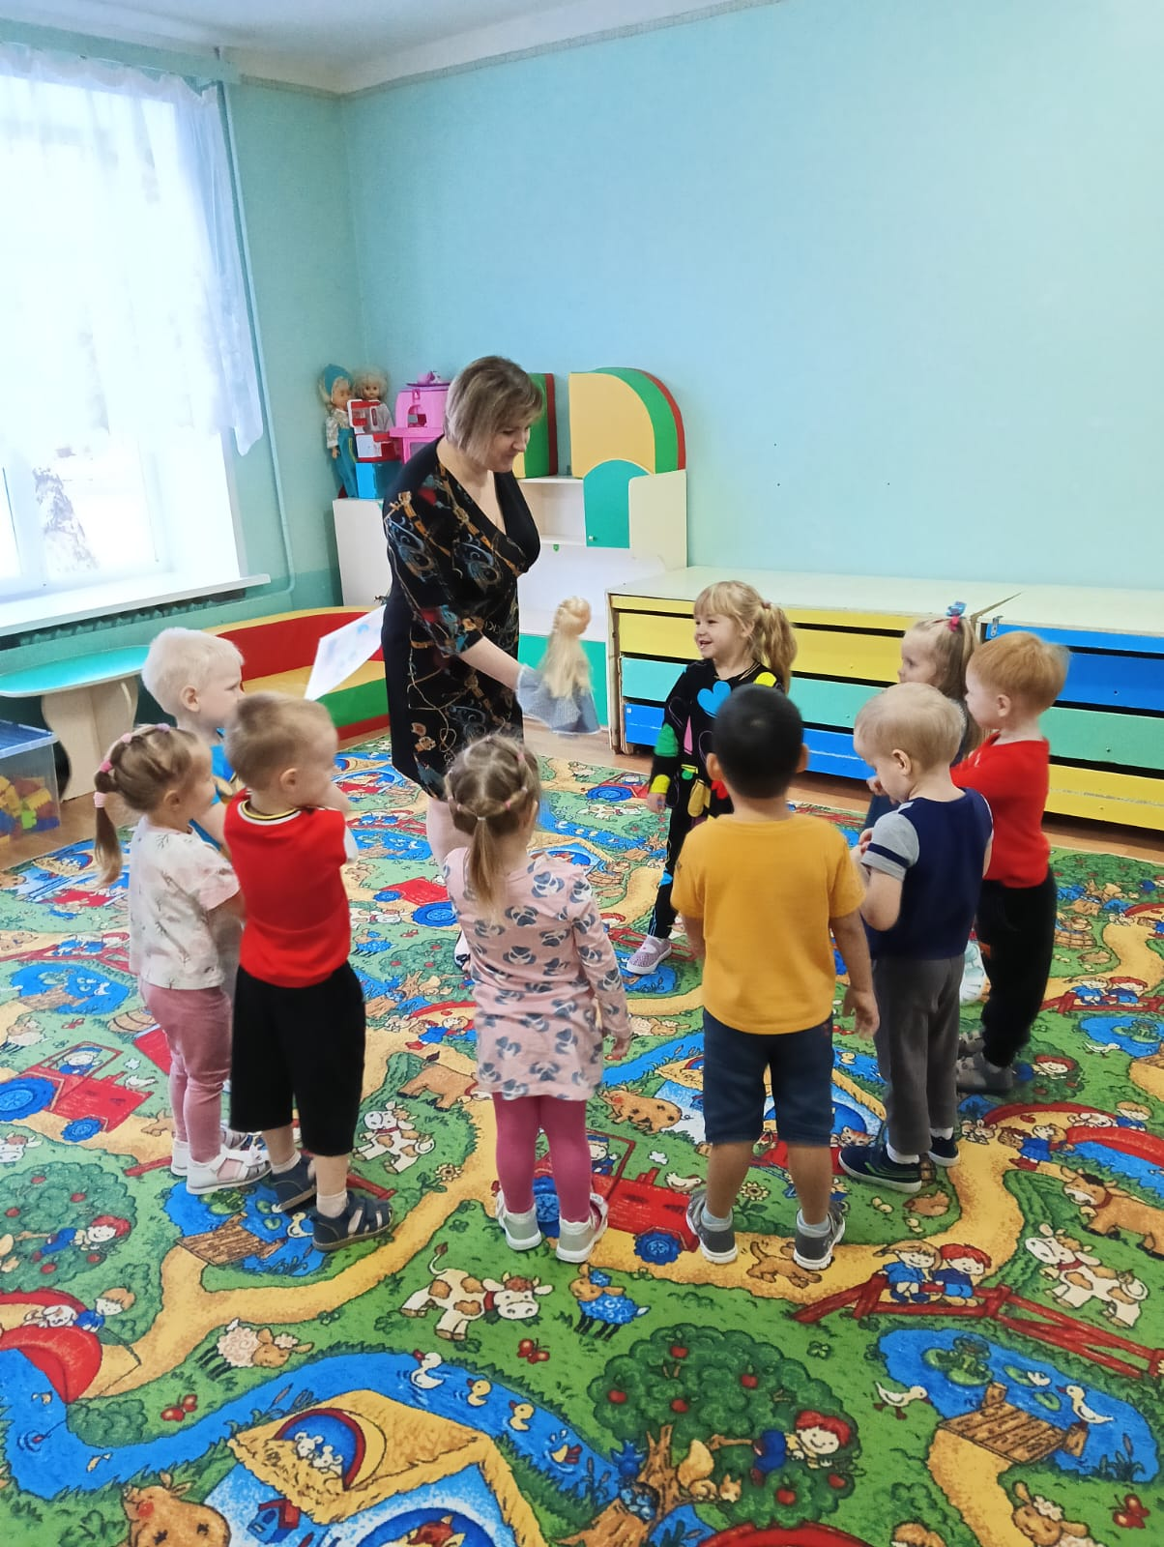
Беседа «День мамы!»
Цель: дать детям представление о значимости матери для каждого человека, воспитывать уважительное, доброжелательное отношение к маме и бабушке, любовь и уважение к близкому человеку-маме и бабушке, обогащать словарный запас детей.

Slide 20
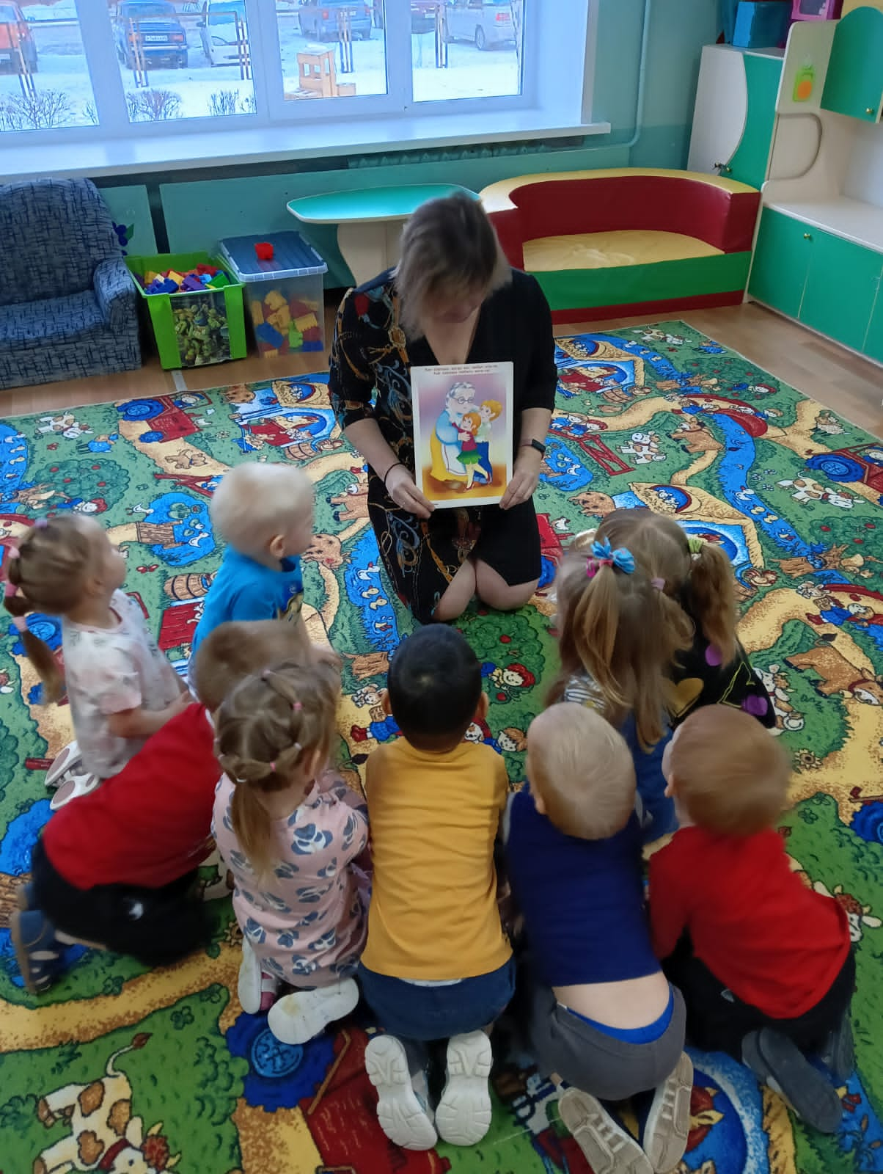
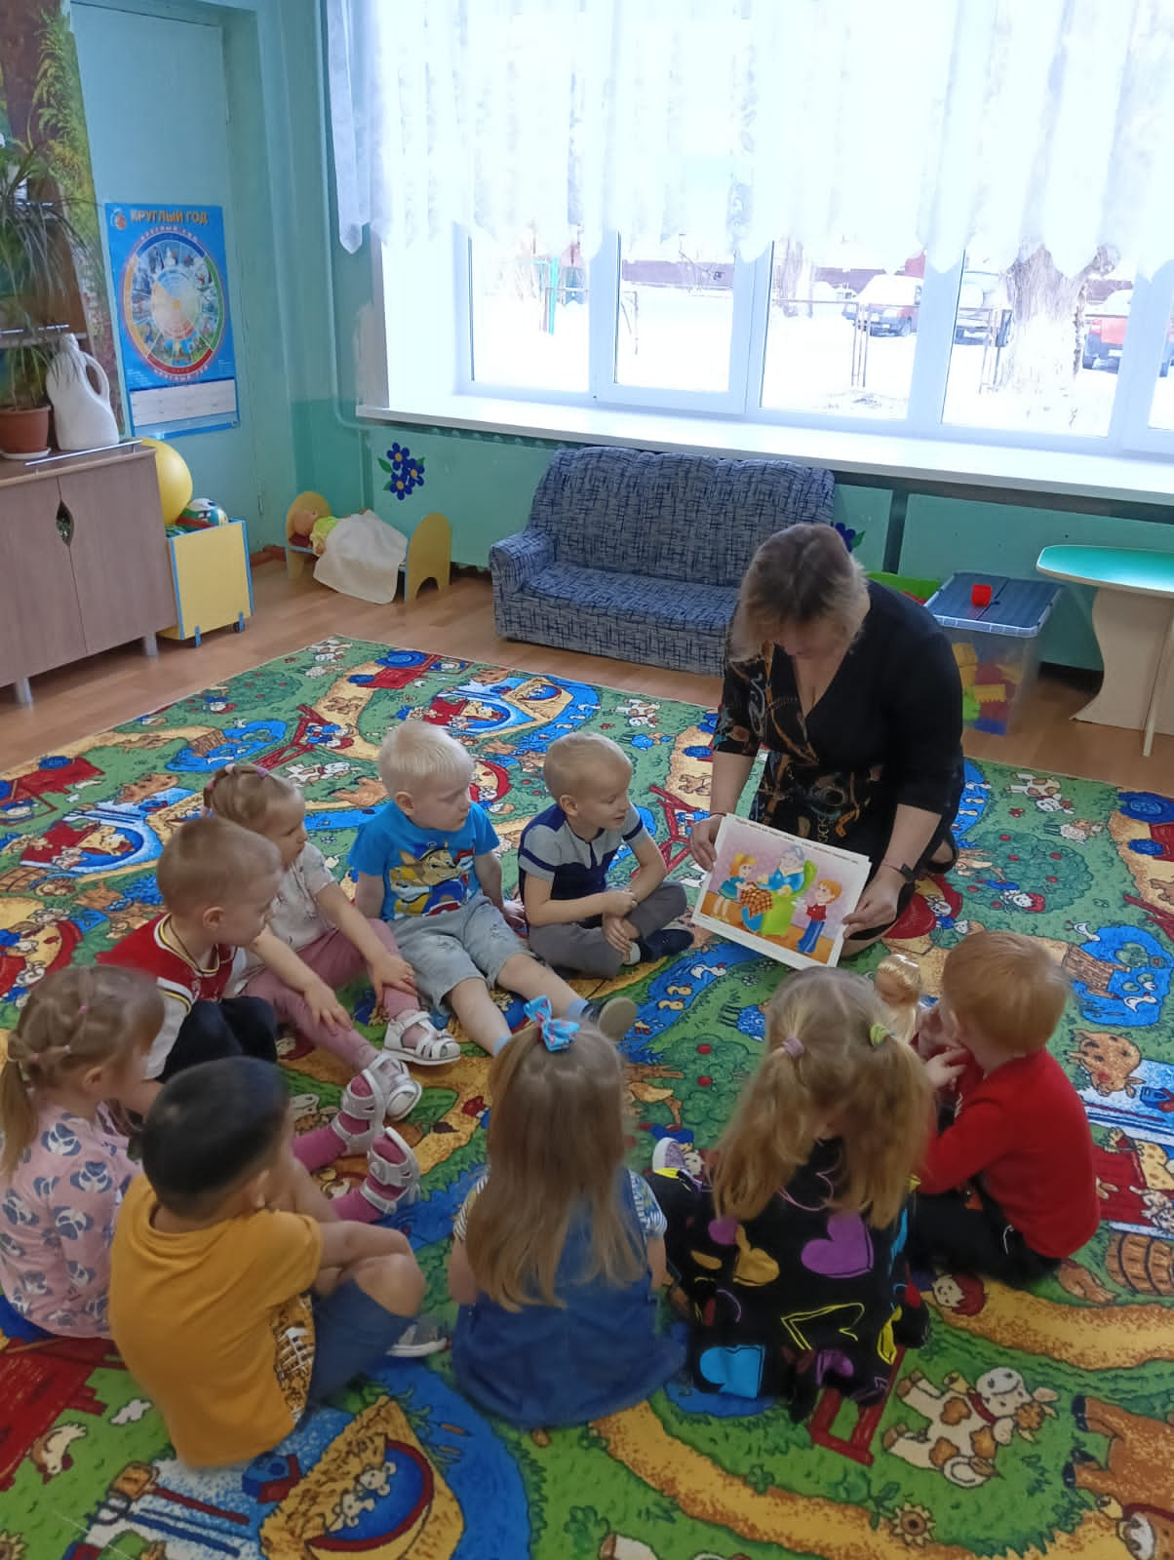

Slide 21
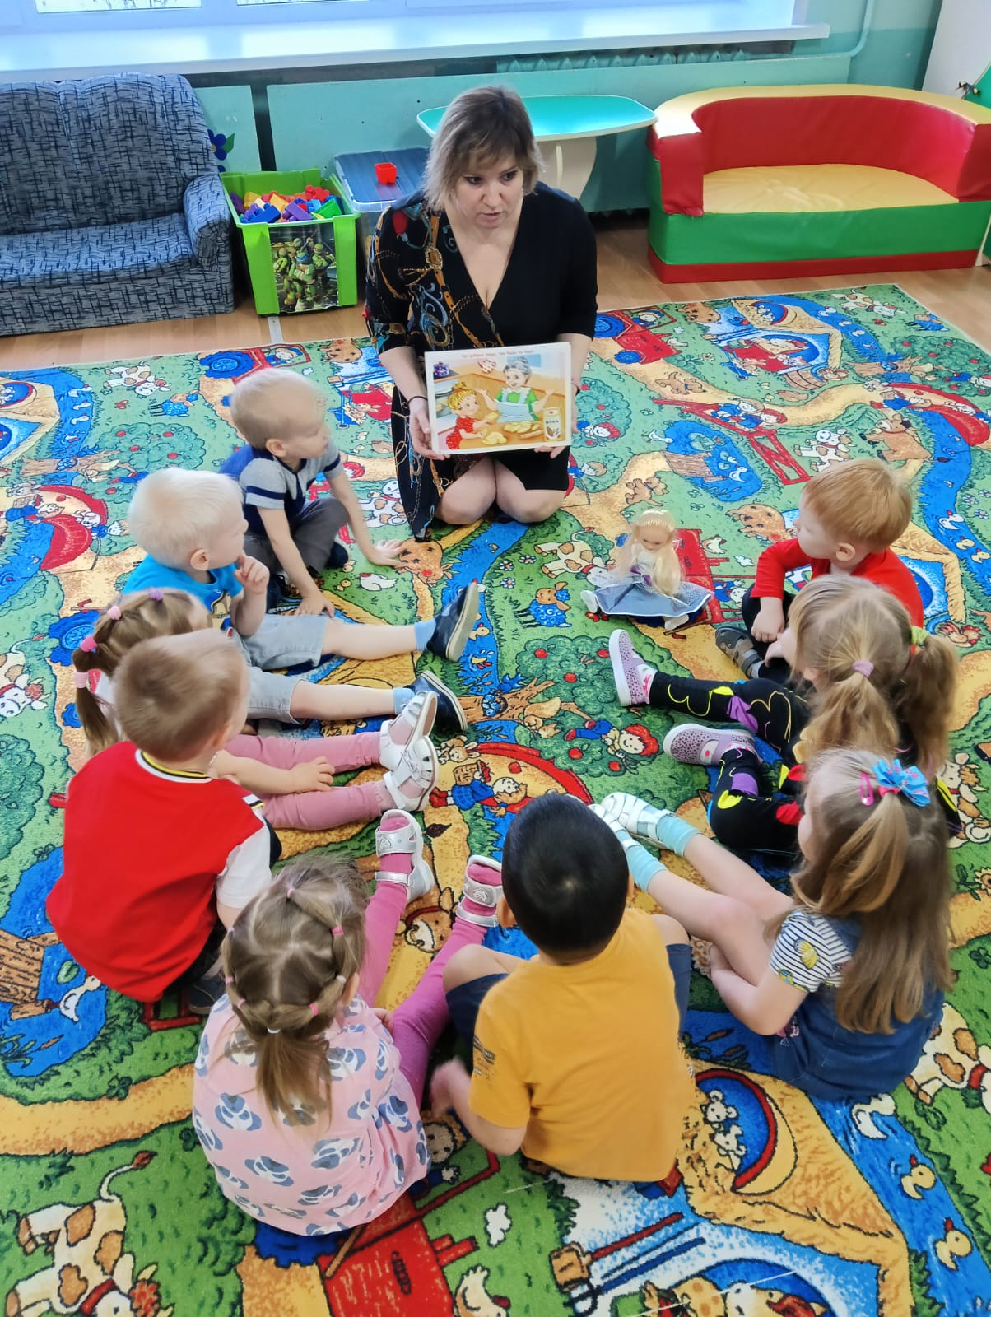
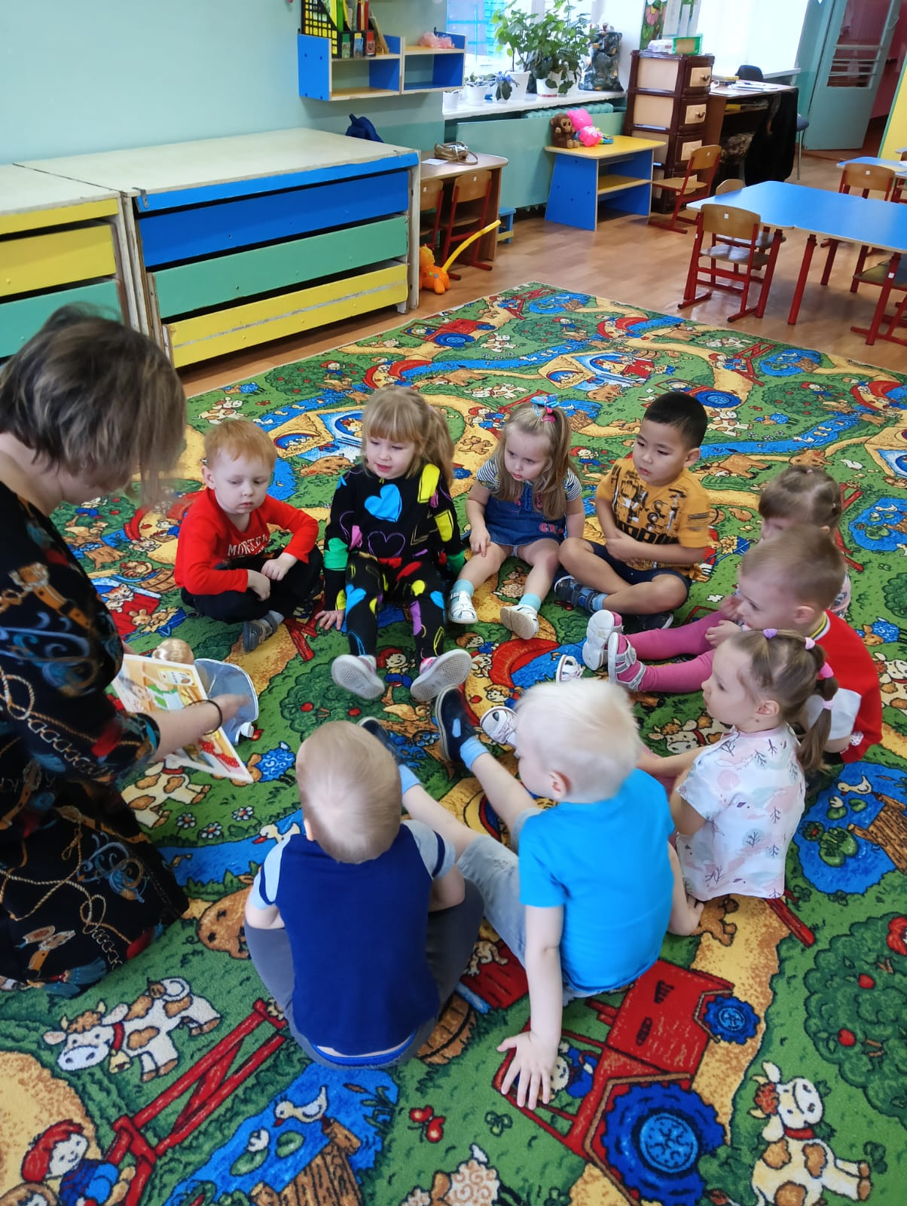

Slide 22
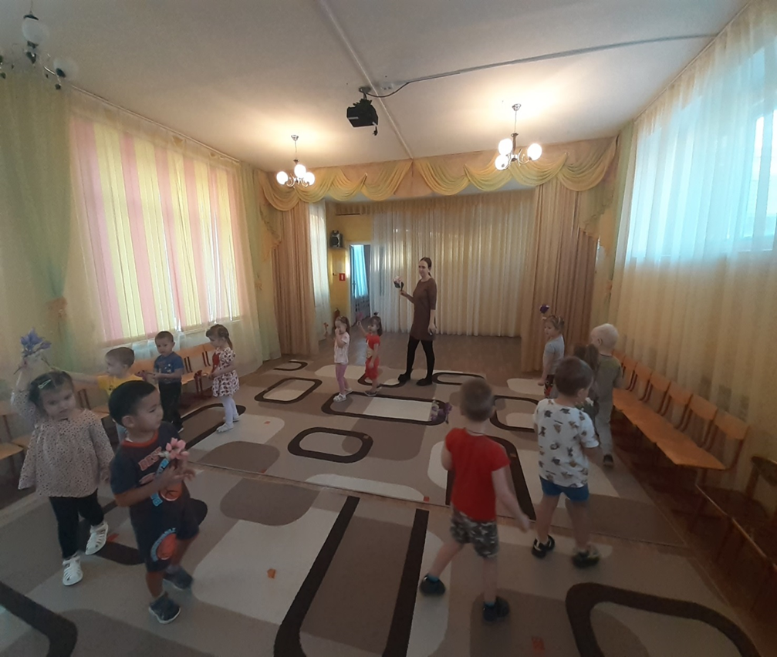
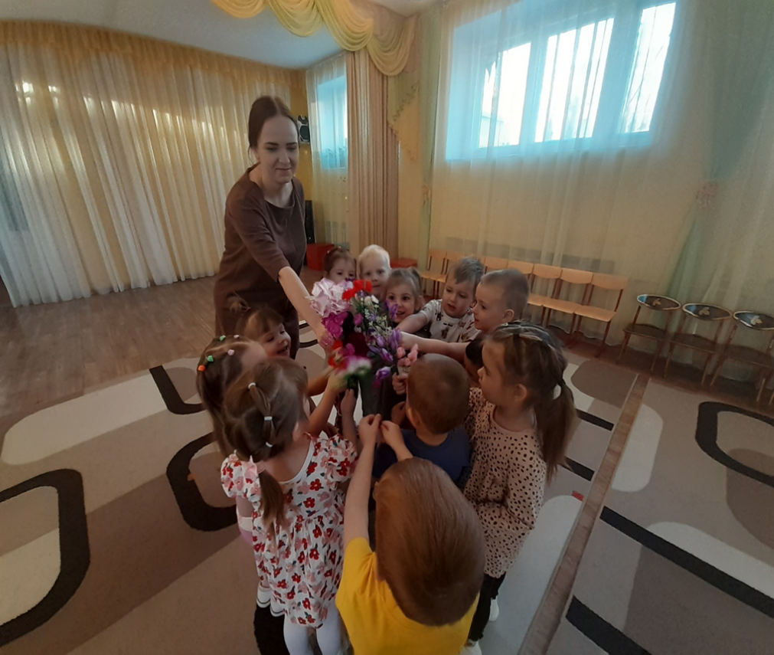
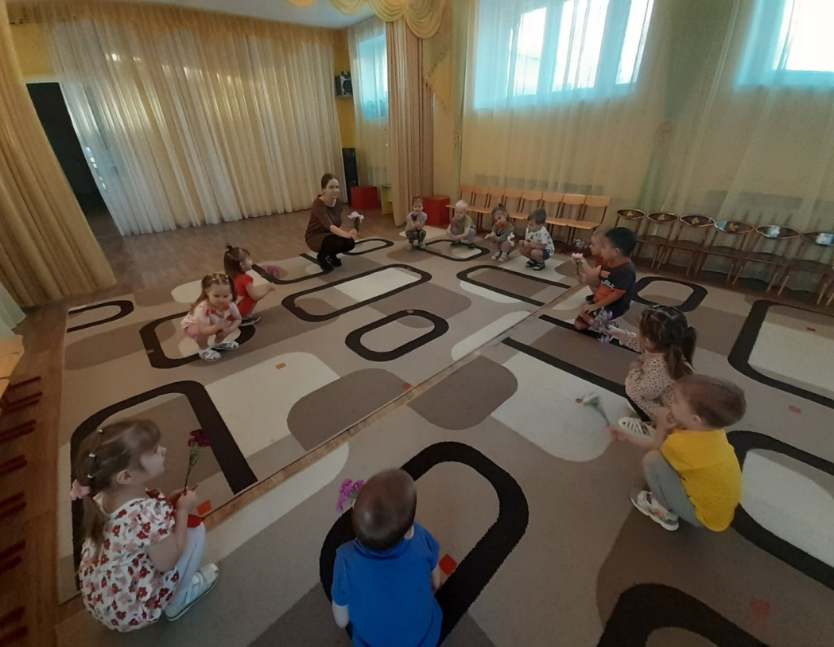
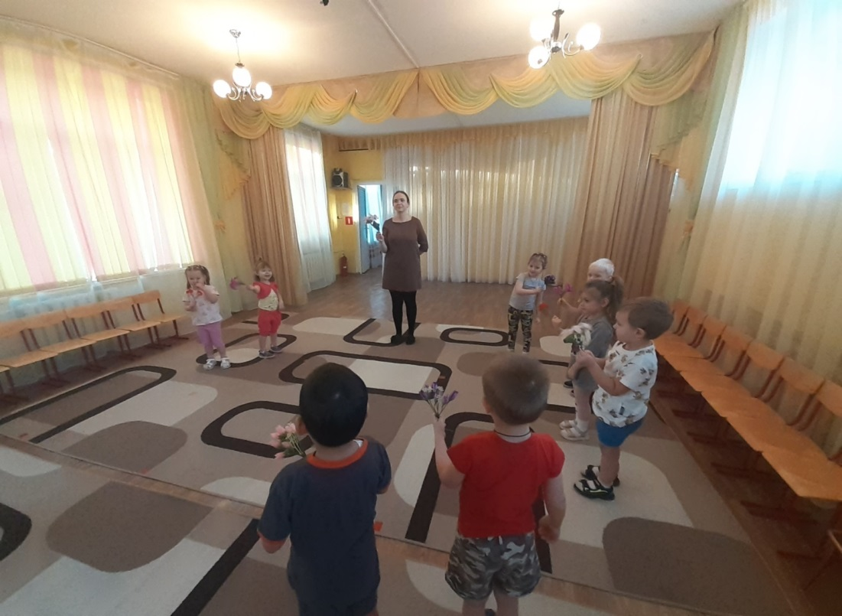
Музыкальное развлечение «Букет для мамы!»

Slide 23
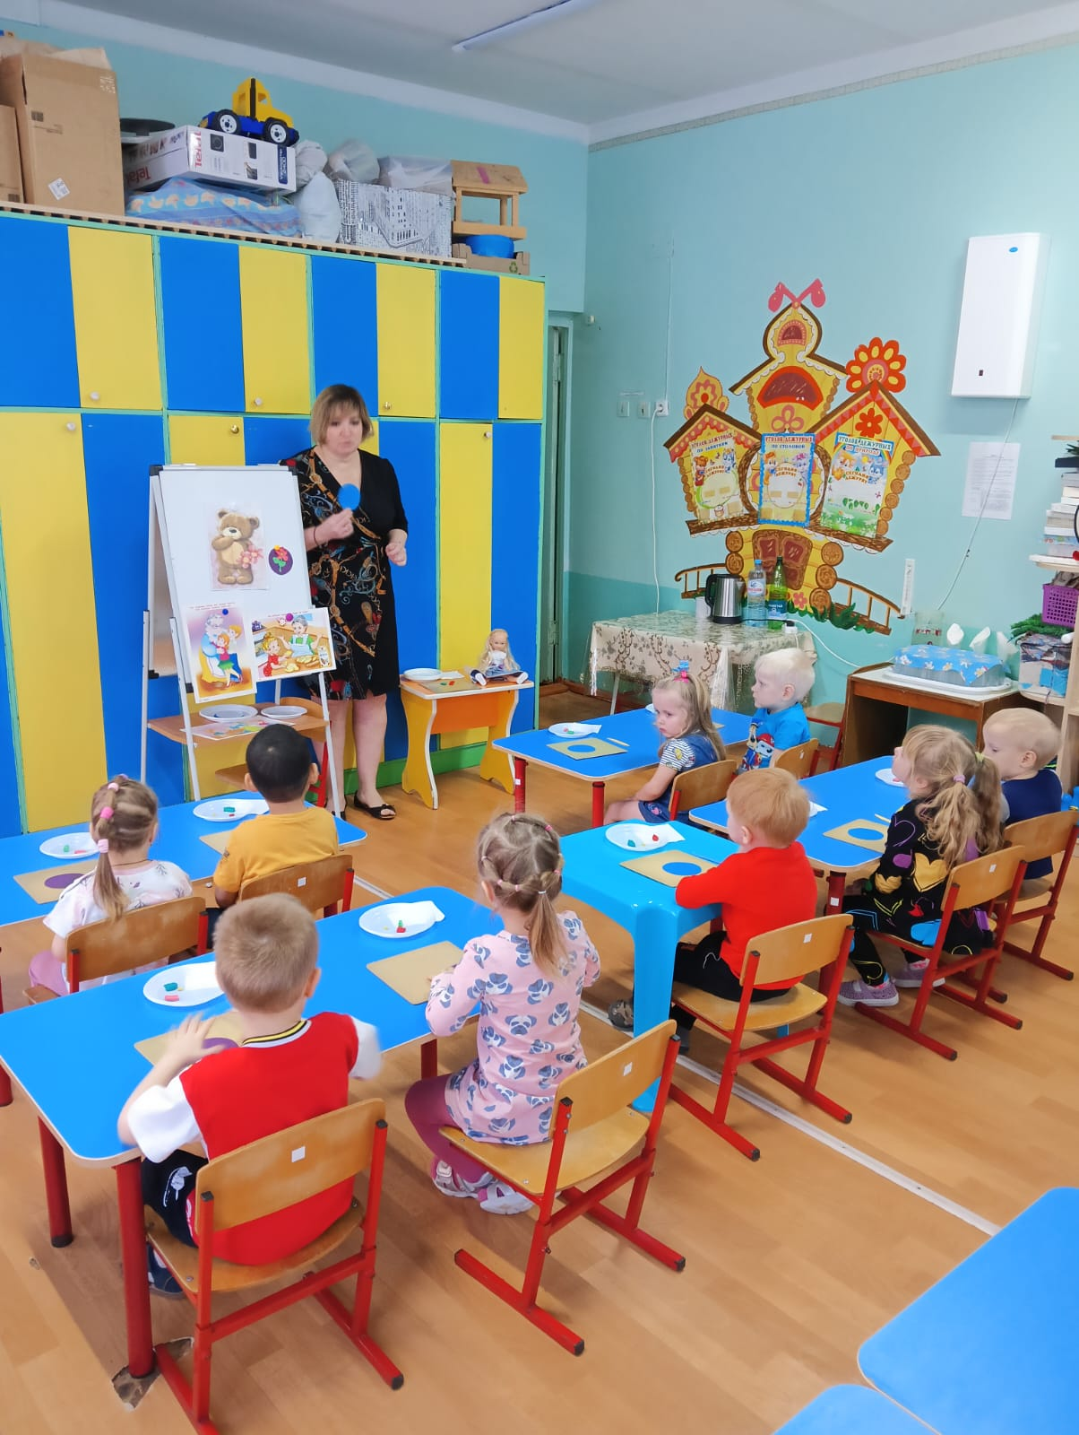
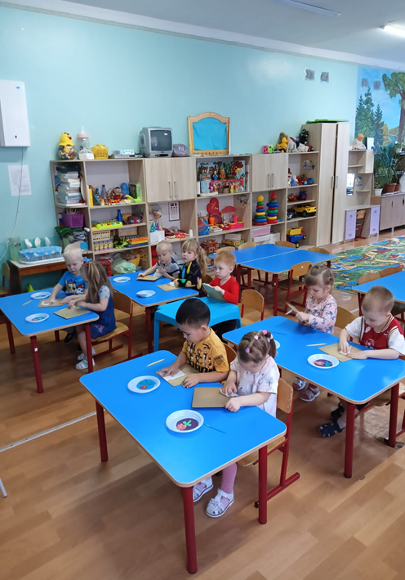
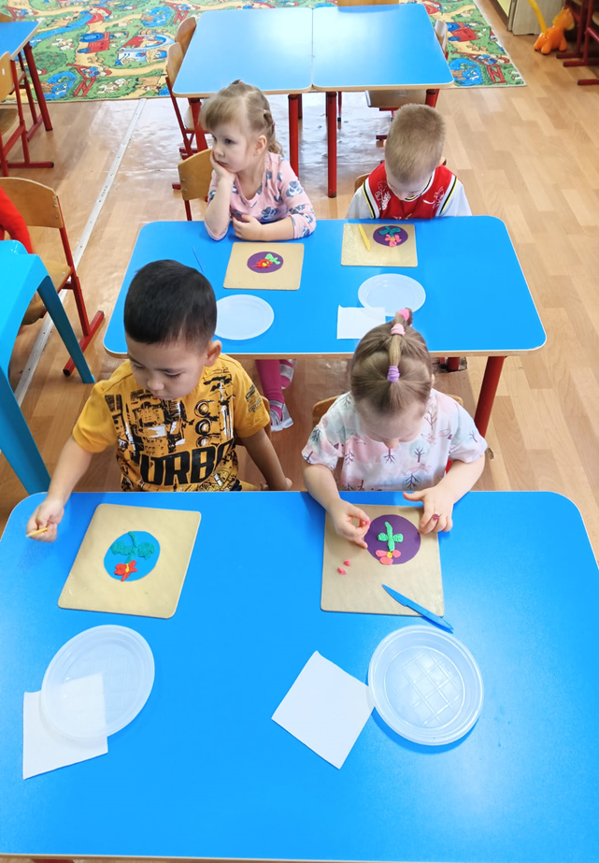
Лепка «Цветок для мамы!»

Slide 24
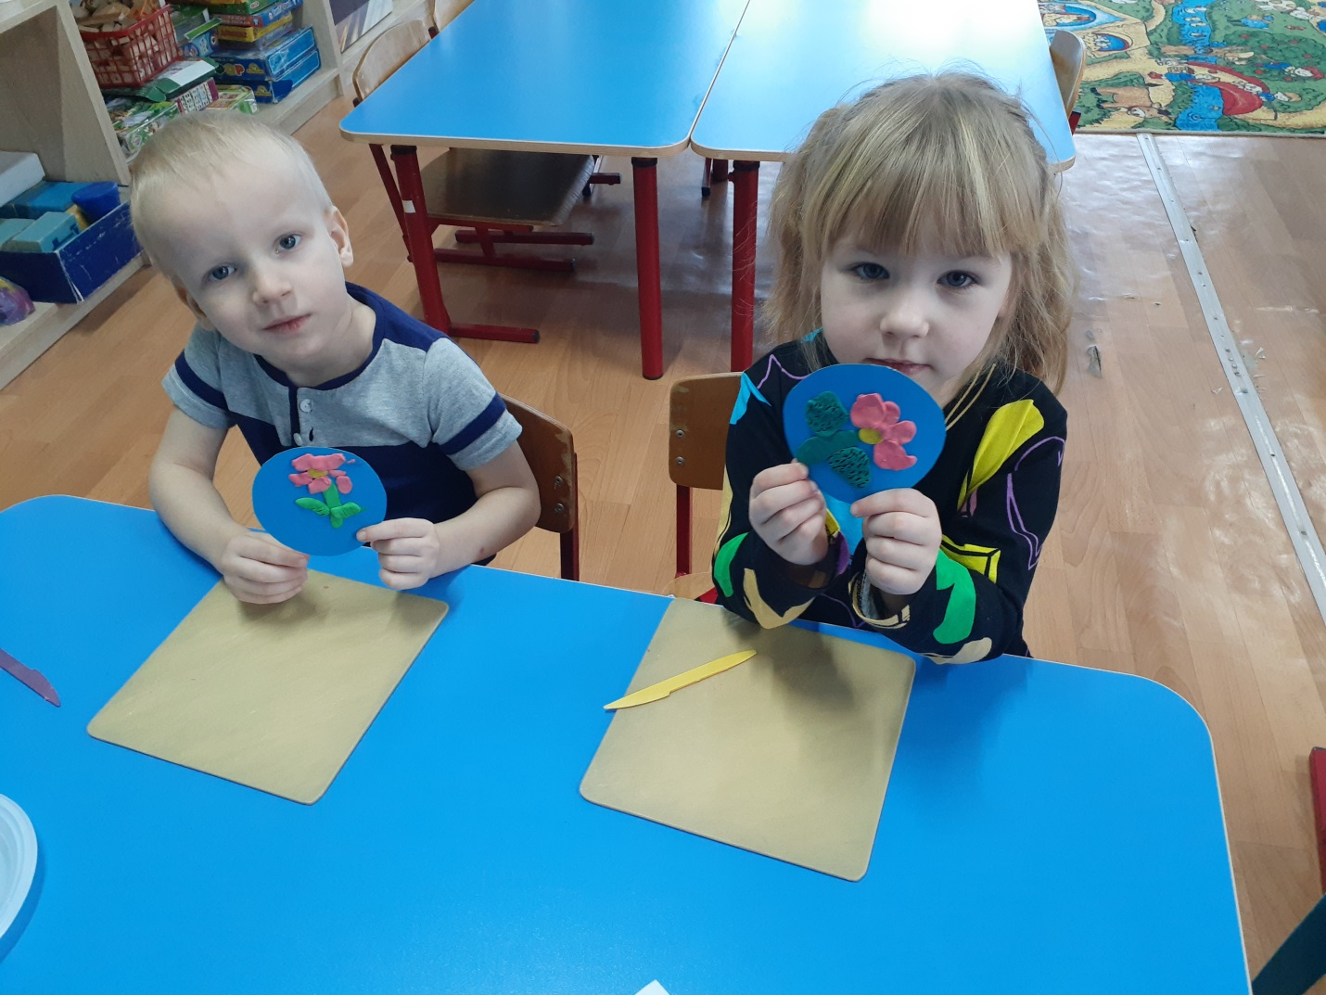
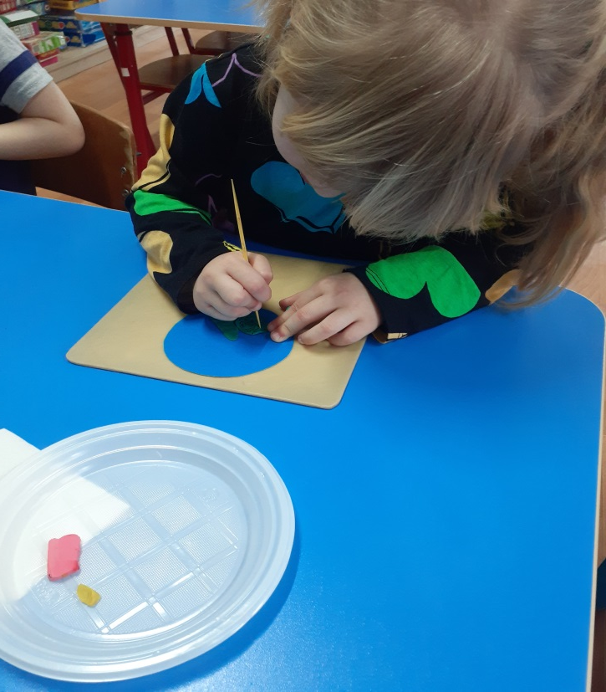
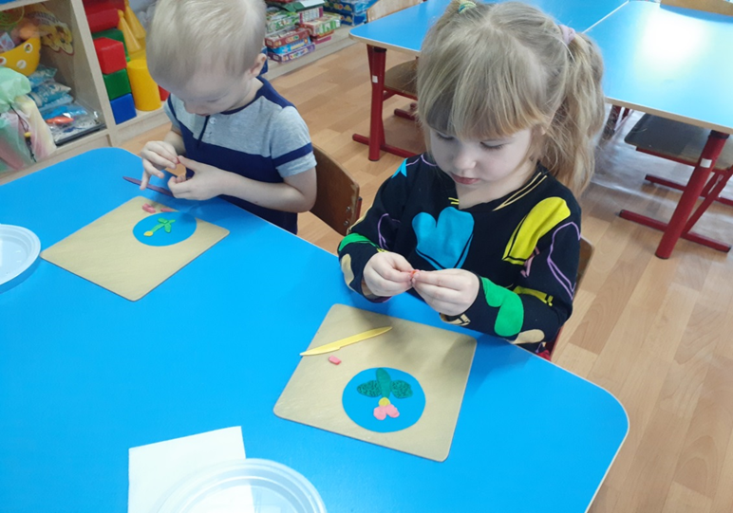

Slide 25
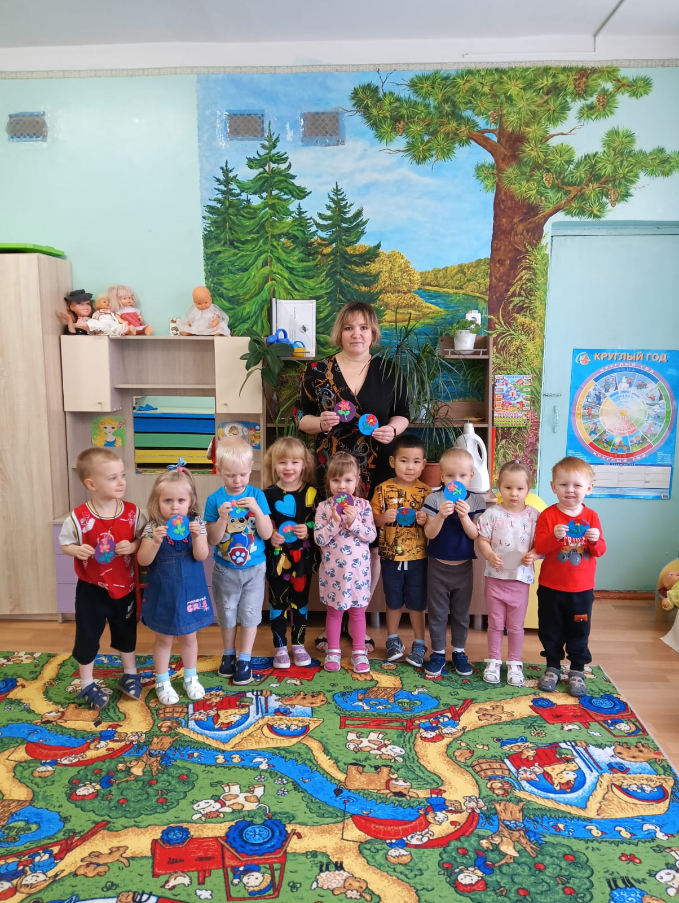
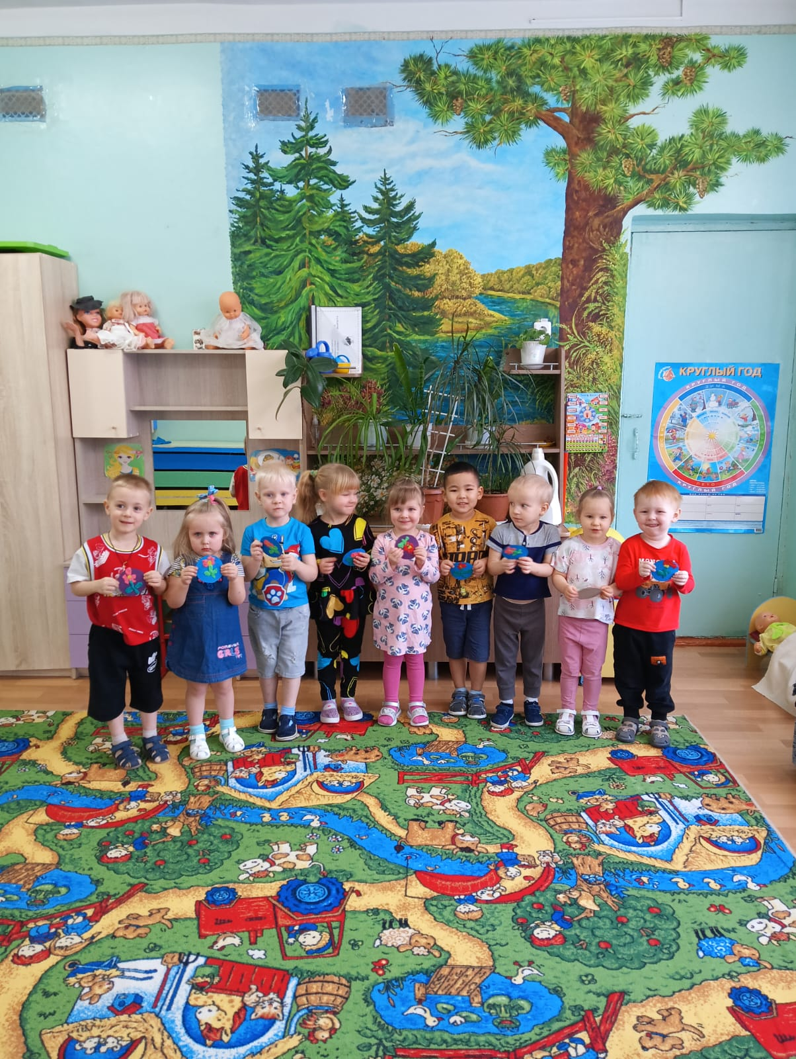

Slide 26
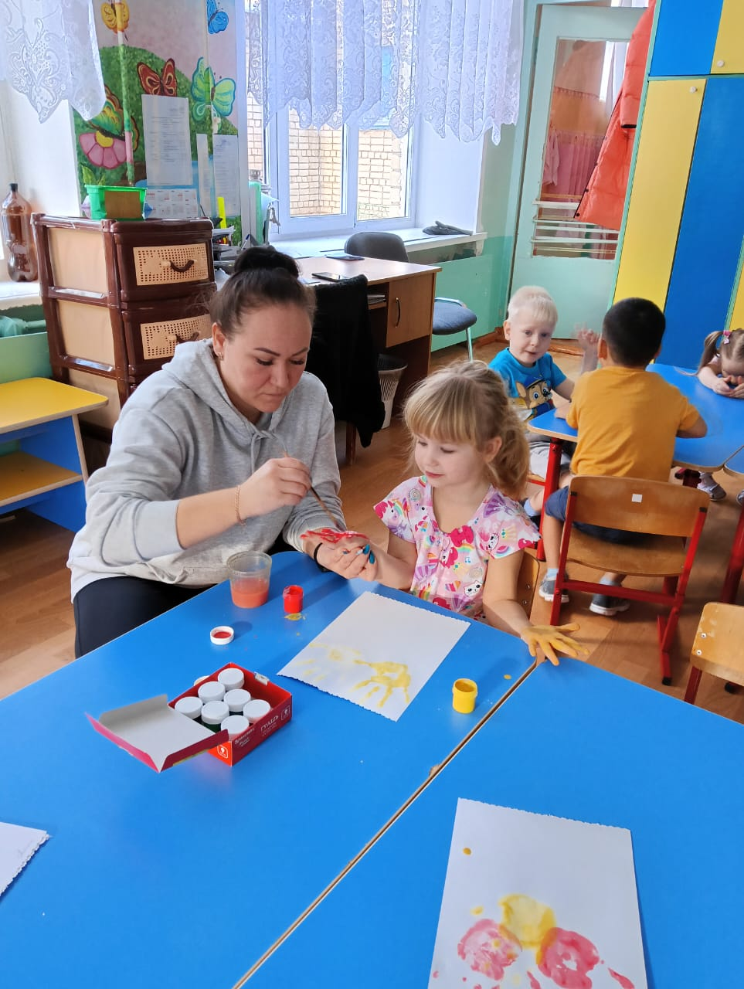
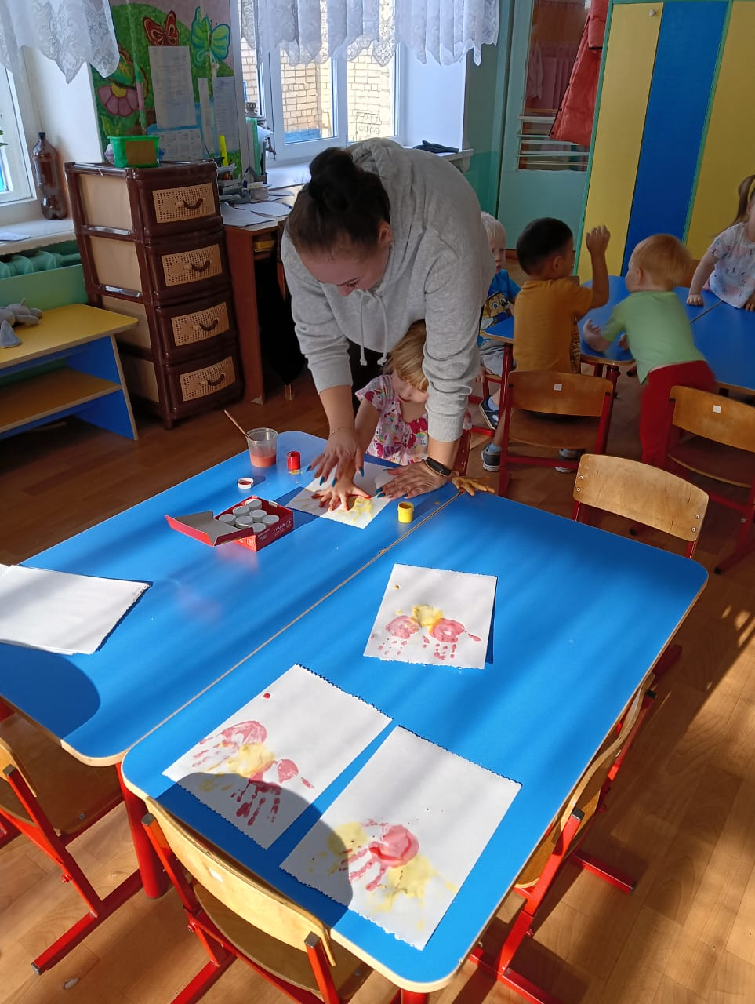
Рисование.
«Подарок для мамы!»

Slide 27
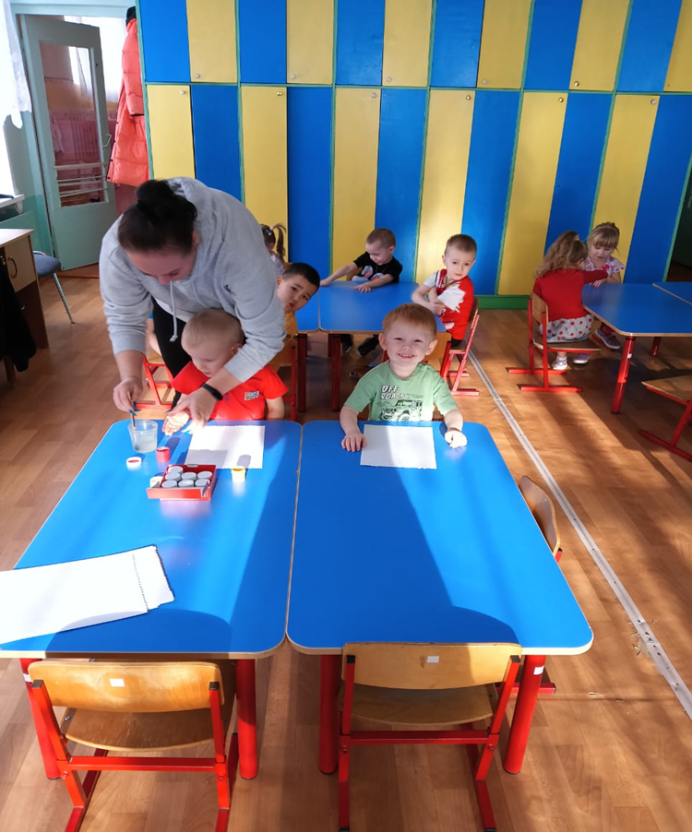
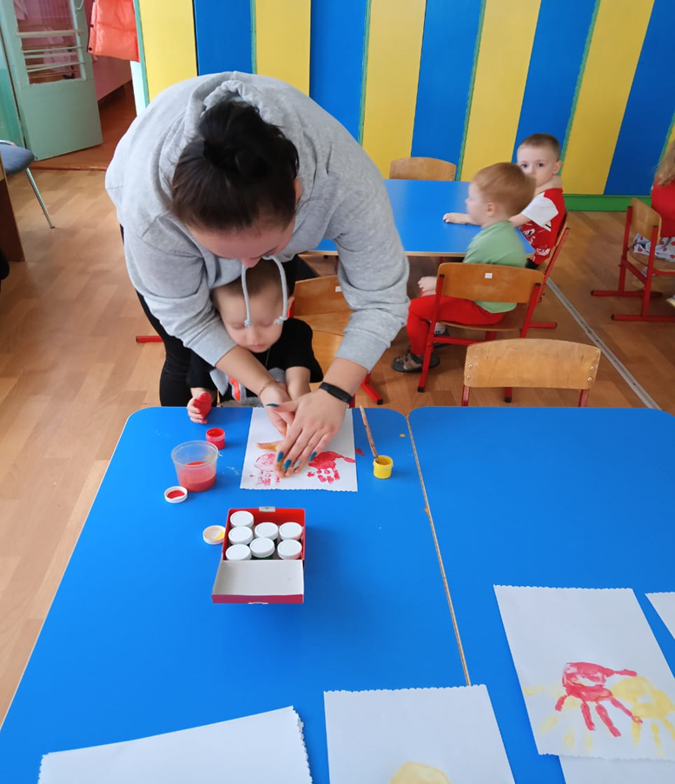
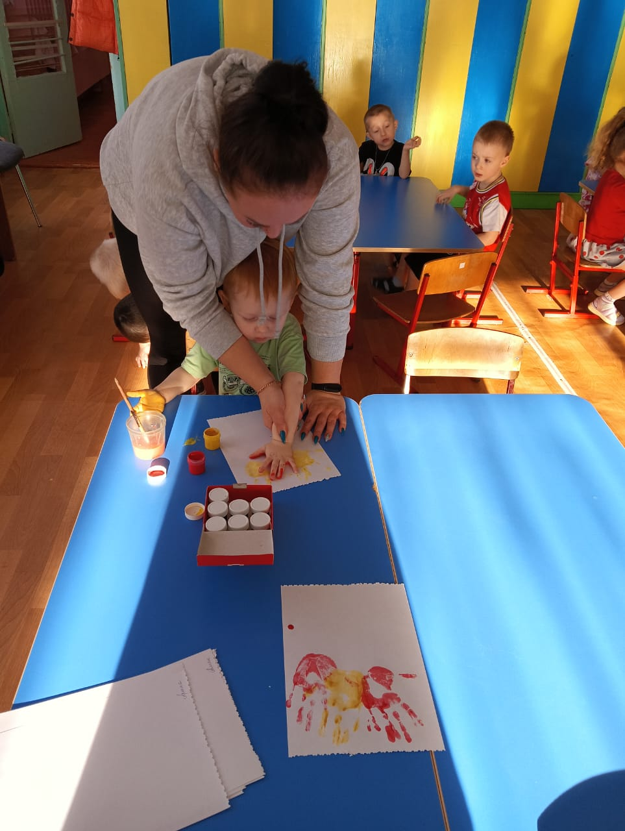

Slide 28
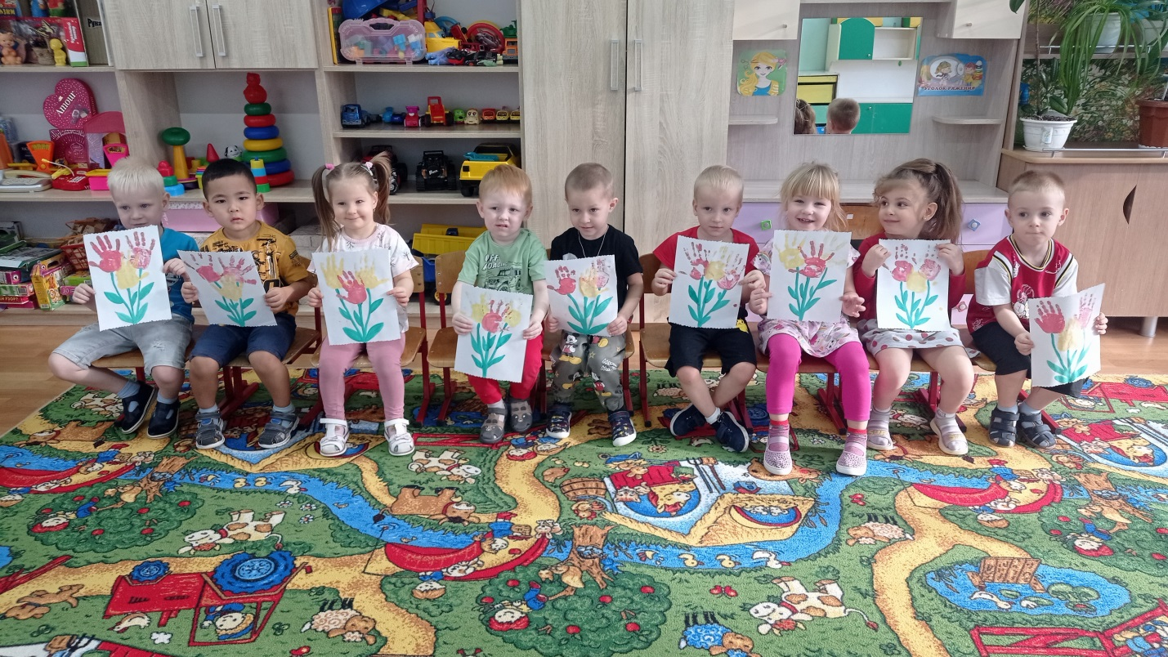

Slide 29
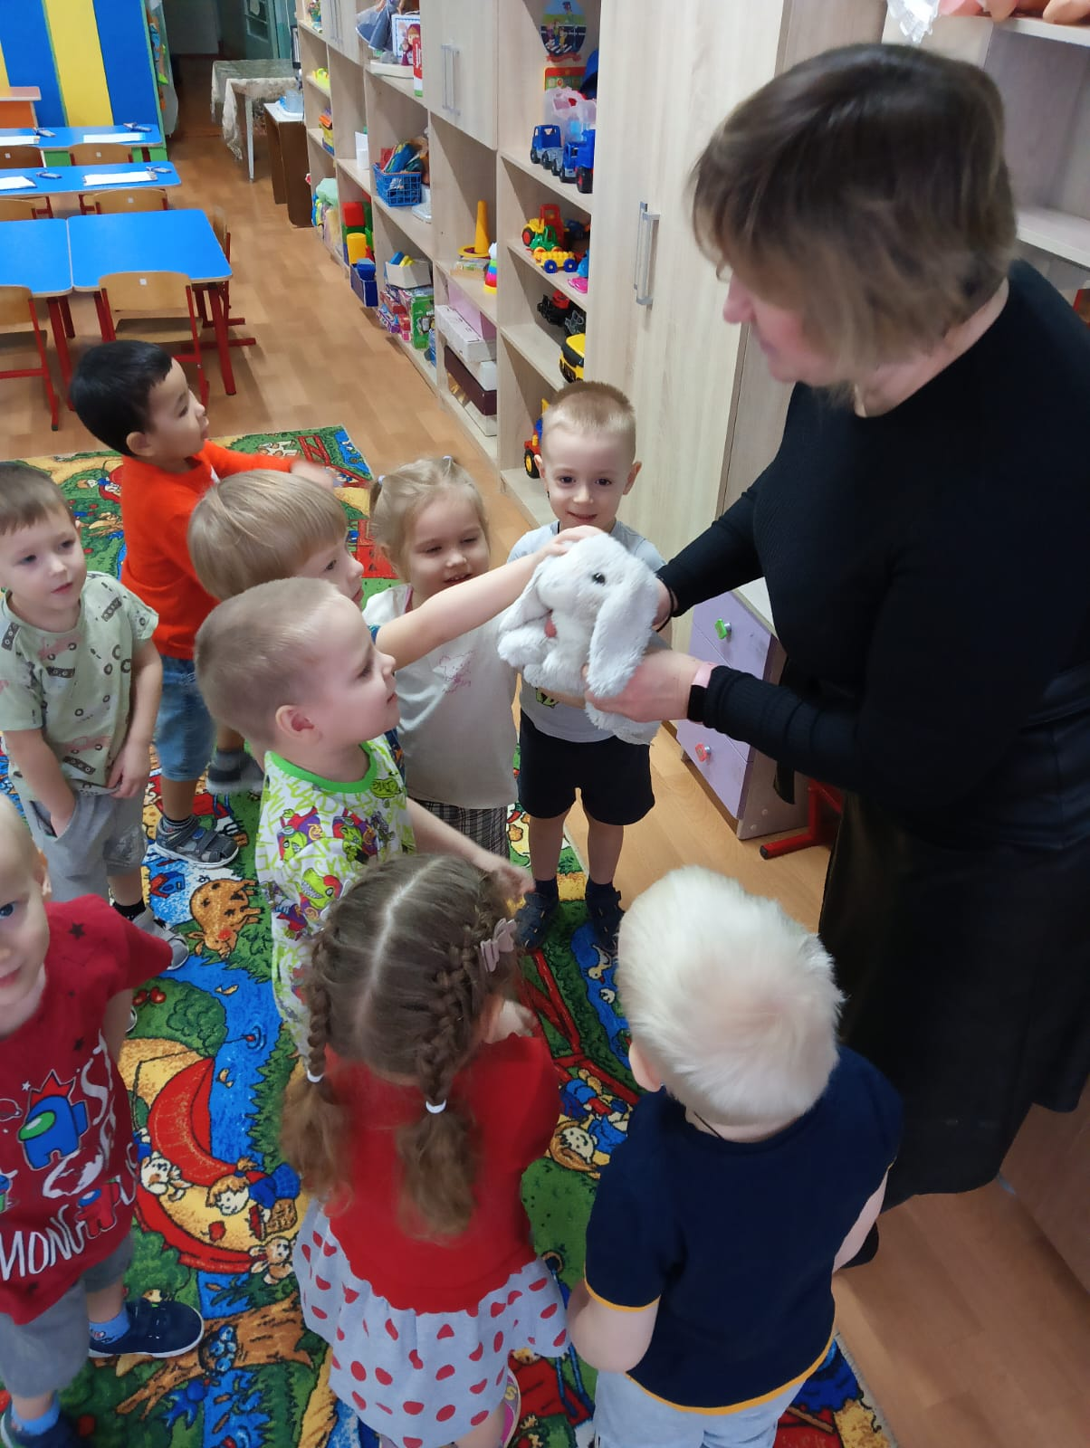
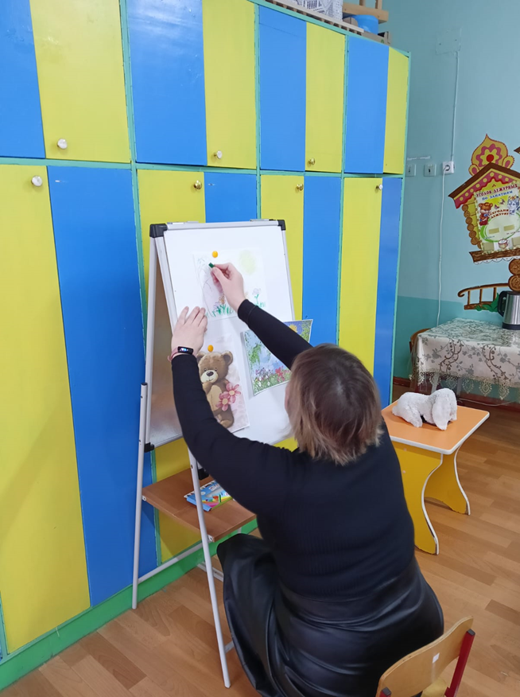
Рисование «Нарисуйте, кто хочет красивое»

Slide 32
Предварительная работа с родителями:
сбор фотографий
“Мама и ребенок”,
а также привлечение их
к участию в обогащении предметно пространственной среды. Выставка «Мама, солнышко моё!»

Slide 34
Работа с родителями.
Выставка «Мама, солнышко моё!»

Slide 36
СПАСИБО ЗА ВНИМАНИЕ

